Slide 1
Matematičke sposobnosti djece
OŠ Grigor Vitez, Sveti Ivan Žabno
Aktiv učitelja RN , 18.1.2023.

Slide 2
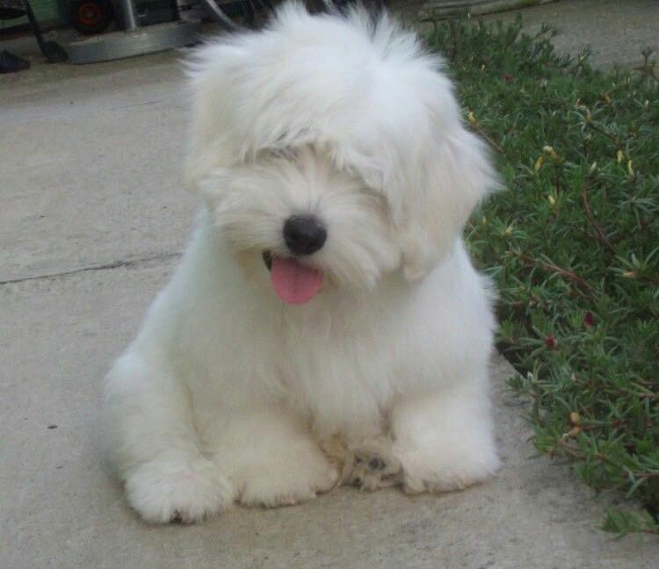
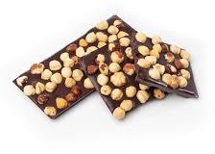
Matematika je svuda oko nas

Slide 3
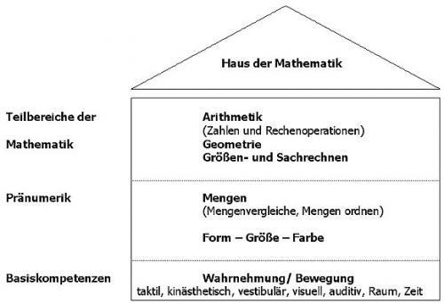
KUĆA
MATEMATIKE
PODRUČJA MATEMATIKE
ALGEBRA GEOMETRIJA ARITMETIKA
PREDNUMERIKA
KOLIČINE (USPOREĐIVANJE, NIZANJE)
OBLIK – VELIČINA - BOJA
TEMELJNE KOMPETENCIJE
SPOZNAJA/ PERCEPCIJA / MOTORIKA
TAKTILNO, KINESTETSKI, VESTIBULARNO, VIZUALNO, AUDITIVNO, PROSTOR, VRIJEME

Slide 4
Razvojni miljokazi u području predmatematičkih i matematičkih vještina
Prema A.Morin

Slide 5
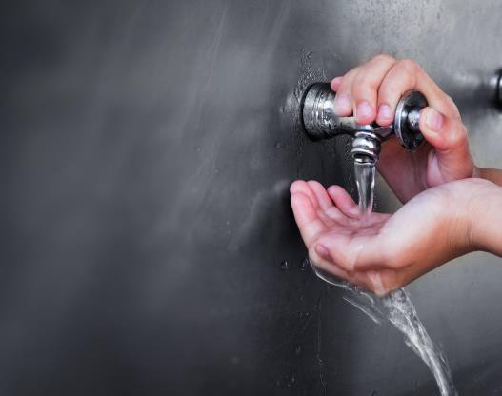
Prve vještine
Dijete počinje:
„predviđati” redoslijed
događaja
(voda koja teče znači
vrijeme za kupanje)

Slide 6
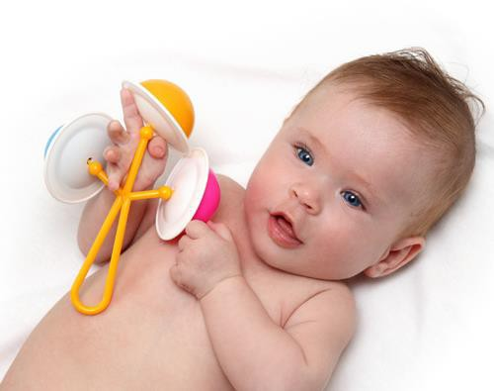
Prve vještine
Dijete počinje:
razumijevati neke uzroke i posljedice (trešnja zvečke daje stvara zvuk)

Slide 7
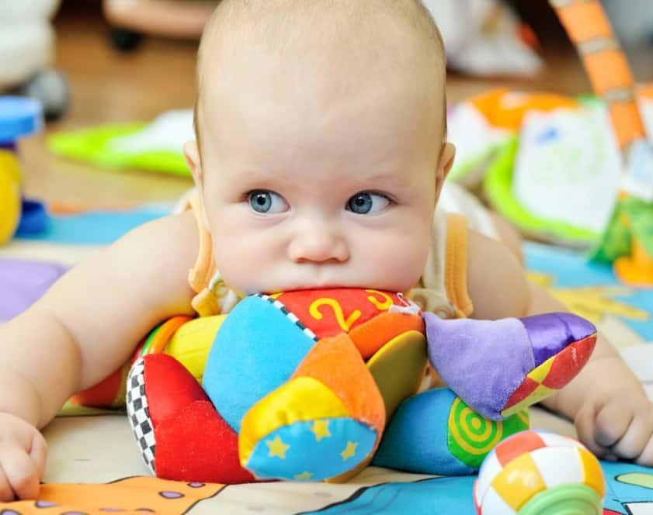
Prve vještine
Dijete počinje:
klasificirati stvari na jednostavan način (neke igračke stvaraju zvuk, neke ne)

Slide 8
Prve vještine
Dijete počinje:
razumijevati odnose
veličina
(dijete je malo, roditelji
su veliki)

Slide 9
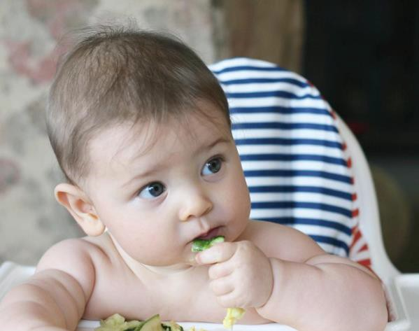
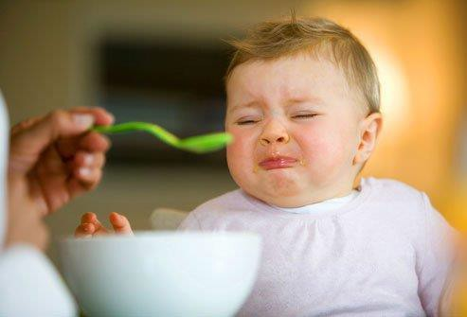
Prve vještine
Dijete počinje:
„razumijevati riječi koje opisuju količine (više, veće, dovoljno)

Slide 10
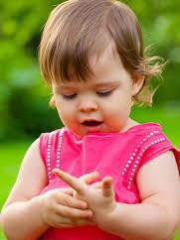
Dijete od 12 – 24 mjeseci
razumije da brojevi znače koliko (koristi prste da pokaže koliko ima godina)
počinje brojati,
preskače poneki broj

Slide 11
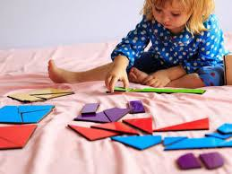
Dijete od 12 – 24 mjeseci
razumije riječi koje mjere ili uspoređuju stvari (ispod, iza, brže)
spaja (pridružuje) osnovne oblike (trokut i trokut, krug i krug)

Slide 12
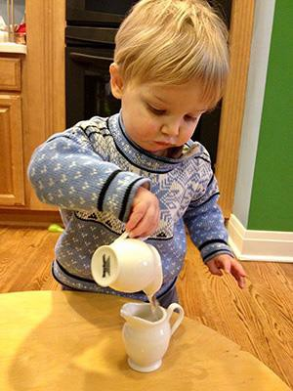
Dijete od 12 – 24 mjeseci
istražuje mjerenje punjenjem i pražnjenjem posuda
počinje uočavati uzorke u dnevnim rutinama ili stvarima poput podnih tepiha

Slide 13
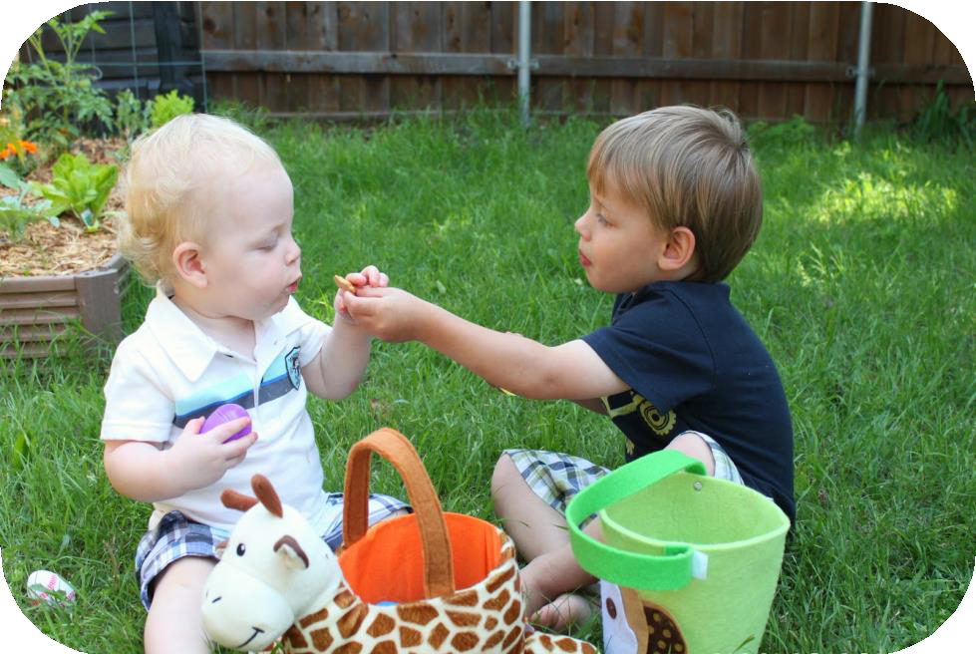
Dijete od 2.
do 3. godine
prepoznaje pojmove prvi i posljednji te početak i kraj
dijeli igračke „jedna
meni, jedna tebi”
može prepoznati da je npr. ostao samo jedan bombon

Slide 14
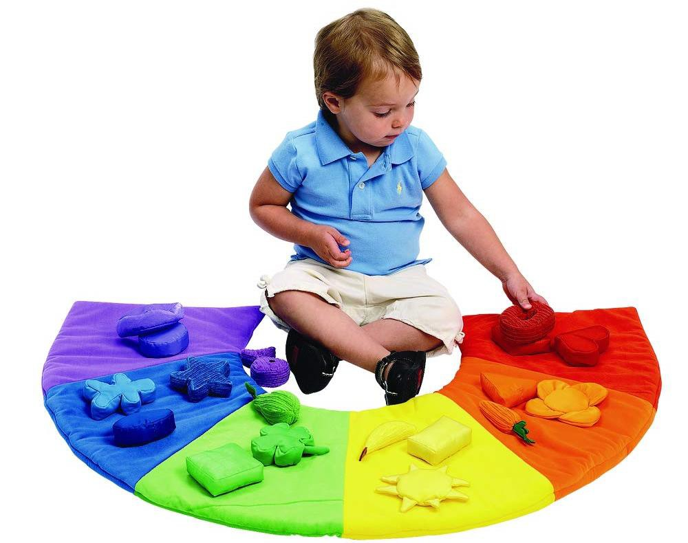
Dijete između 3. i
godine
prepoznaje oblike u
stvarnom okruženju
počinje sortirati predmete prema boji, obliku, veličini i namjeni
uspoređuje i uočava suprotnosti koristeći klasifikacije poput visine, veličine ili spola

Slide 15
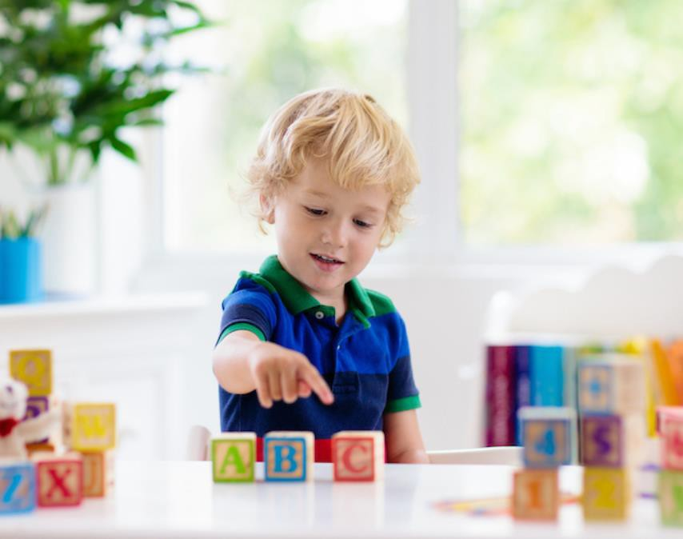
Dijete između 3. i
godine
broji i do 20, točno pokazuje
i broji predmete u grupi
razumije da brojke znače
brojevne riječi (5 znači pet)
prilikom prebrojavanja razvija svijest da zadnji izgovoreni broj predstavlja količinu

Slide 16
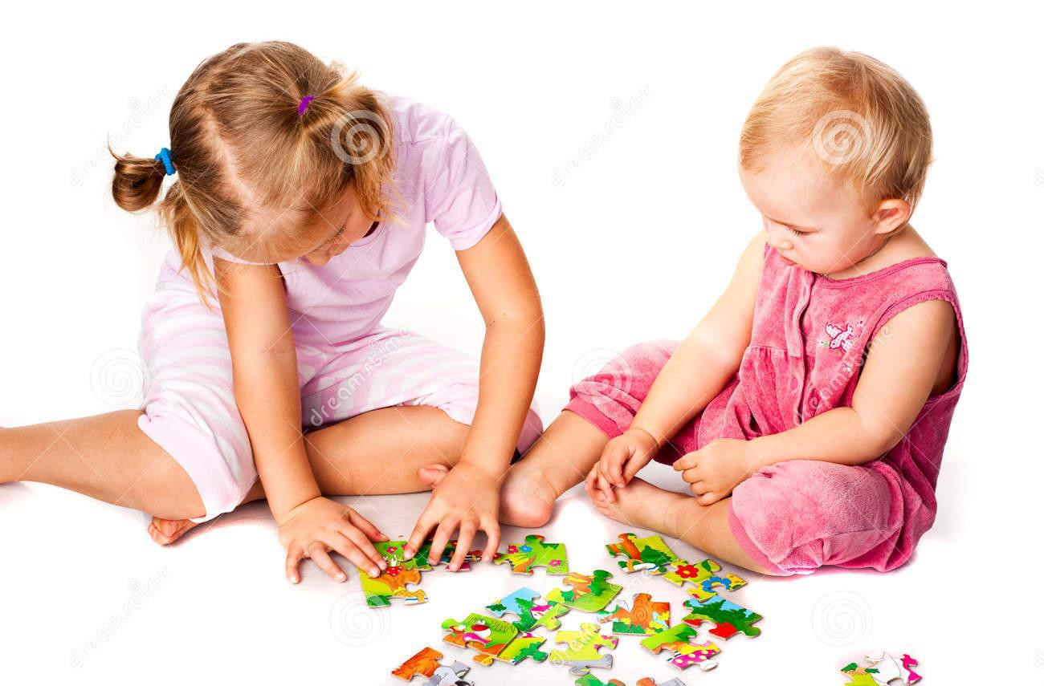
Dijete između 3. i
4.godine
koristi vizuo-spacijalnu
percepciju za slaganje puzzle
počinje predviđati posljedice/efekte nekog čina (npr. što će se dogoditi ukoliko baci igračku u posudu punu vode)

Slide 17
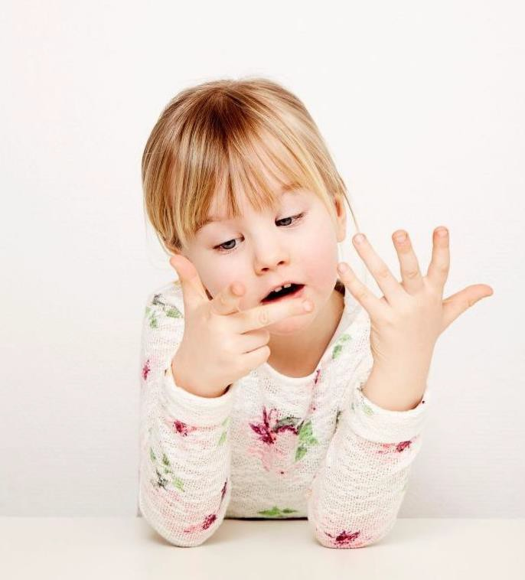
Dijete u dobi od 5 godina
broji prste na rukama od 1 do 5 (dodaje po 1) i počinje sa 6 na drugoj ruci
određuje veći broj i prepoznaje brojeve veće od 20
broji unazad do 5
razumije i koristi redne brojeve

Slide 18
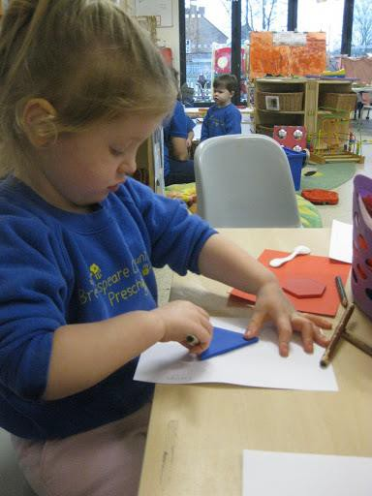
Dijete u dobi od 5 godina
precrtava ili crta simetrične oblike
počinje koristiti vrlo jednostavne mape
da pronađe „skriveno blago”
počinje razumijevati temeljne vremenske pojmove poput doba dana ili dana u tjednu
Razumije prijedloge dolje, gore, ispred, iza, unutar, izvan, između, lijevo, desno

Slide 19
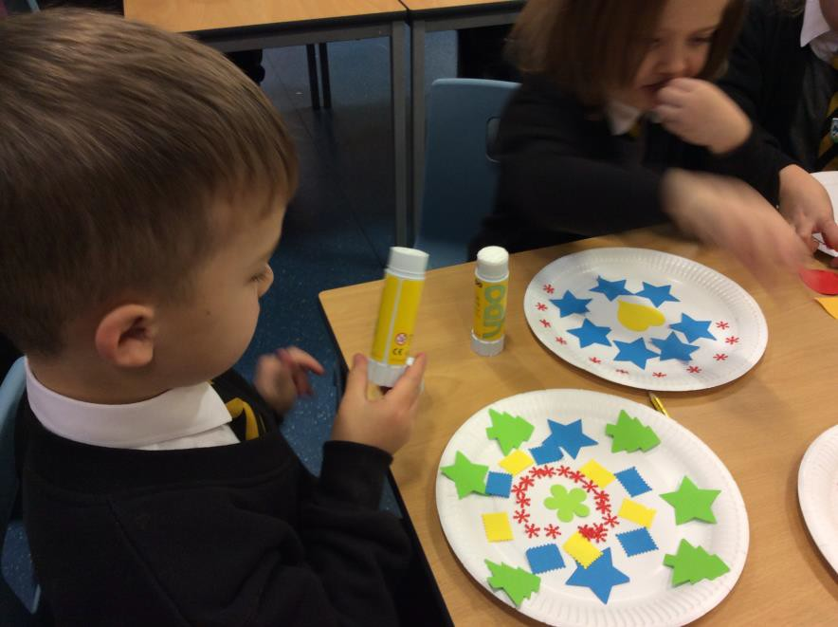
Dijete u dobi od 5 godina
slijedi upute u više koraka koje sadrže riječi poput prvo i zatim
razumije značenje riječi poput nevjerojatno (nije vjerojatno, nemoguće) ili možda
predviđa što slijedi u uzorku (nastavlja niz) i stvara vlastite uzorke

Slide 20
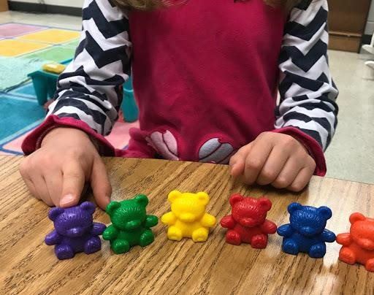
Dijete između 6. i
7. godine
uz pokazivanje broji do 15
mehanički broji do 30

Slide 21
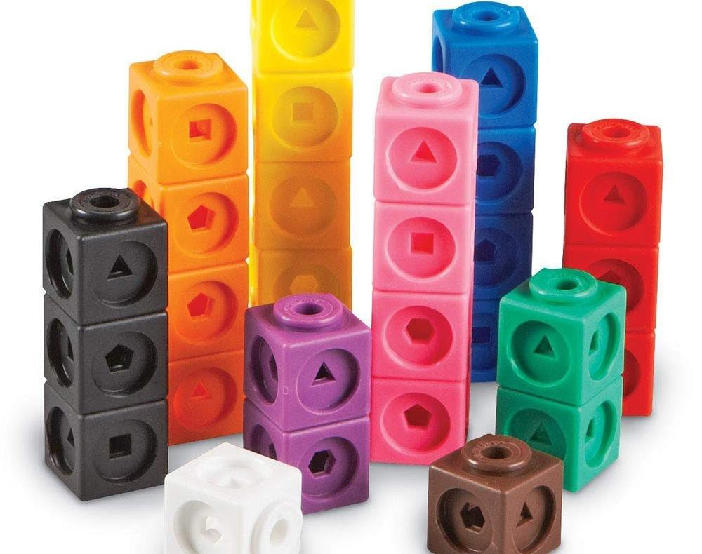
Dijete između 6. i
7. godine
rješava zadatke zbrajanja i oduzimanja na konkretnim materijalima do 10
može odrediti broj za jedan veći ili za jedan manji

Slide 22
Piagetovi stadiji ili faze razvoja u djetinjstvu su sljedeće:
senzomotorički stadij (od rođenja do 2. godine) – kognitivni razvoj s djetetovom upotrebom osjetila i pokreta u svrhu istraživanja svijeta,
predoperacijski stadij (2 – 7 godina) – karakteristično simboličko mišljenje predškolskog djeteta koje je prepuno nelogičnosti,
stadij konkretnih operacija (7 – 11 godina) – dijete organizira spoznaje i rasuđivanje kroz svoju školsku okolinu,
stadij formalnih operacija (više od 11 godina) – mišljenje djeteta postaje kompleksan, apstraktan sustav rezoniranja adolescenta i odrasle osobe.
Djeca s IT (LMR) dostižu stadij konkretnih operacija

Slide 23
Prosječna dob i razvoj matematičkih pojmova (Good i Brophy, prema Vlahović-Štetić i Vizek Vidović, 1998.)
POJAM | DOB
 | 4-6 | 7-11 | ≥ 12
Pridruživanje | X
Razvrstavanje | X
Nizanje u slijedu | X
Konzervacija veličina | X
Skupovi | X
Zbrajanje i oduzimanje | X
Množenje i dijeljenje | x | X
Euklidski prostor | x | X
Višestruka klasifikacija | x | X
Jednakost | x | X
Komutativnost | x | X
Asocijativnost | x | X
Distributivnost | x | X
Vrijeme | x | x | X
Gibanje, brzina | x | x | X
Volumen | x | x | X
Mjerenje | x | x | X

Slide 24
Predmatematičke vještine nužne za razvoj matematičke kompetencije
(prema Čudina-Obradović)
Odnosi u prostoru (na, u; gore, dolje; unutra, van; ispod, iznad; pokraj, blizu; daleko; iznutra, izvana; ispred, iza; između)
Uspoređivanje (velik – malen; veći – manji; deblji-tanji; viši – niži; dulji – kraći)
Svrstavanje i razvrstavanje (svrstati=staviti zajedno predmete istog svojstva; razvrstati=postaviti pojedini predmet na hrpu predmeta istog svojstva)

Slide 25
Predmatematičke vještine nužne za razvoj matematičke kompetencije
(prema Čudina-Obradović)
Sparivanje i pridruživanje (sparivanje=povezivanje predmeta s istovrsnim predmetom; pridruživanje=povezivanje s pripadajućim predmetom)
Jednako, za jedan više, za jedan manje
(uspoređivanje skupova)
Brojenje (mehaničko brojenje – unaprijed, unatrag) brojalice!

Slide 26
Predmatematičke vještine nužne za razvoj matematičke kompetencije
(prema Čudina-Obradović)
Prebrojavanje (brojenje pridruživanjem)
(pravo brojenje, povezivanje brojevne riječi i količine)
Prepoznavanje brojki i pridruživanje brojaka količini
(do 10 – prepoznavanje oblika i naziva, zatim značenja, a na kraju pisanje i uporaba brojki)
Mentalna usporedba brojeva (sposobnost djeteta da usporedi veličinu dvaju brojeva bez gledanja i brojenja prstiju ili predmeta)

Slide 27
CILJ
Cilj nastave matematike u osnovnoj školi je da učenike uvede u kvantitativno spoznavanje svijeta i uočavanje matematičkih struktura i osposobi za uspješnu primjenu matematičkog znanja u životu i radu.

Slide 28
ZADACI
da učenici postupno shvate pojmove prirodnog broja i osposobe
se za razumijevanje pojmova i zakonitosti u prirodi i društvu
da učenici usvoje potrebna matematička znanja i rječnik
da se osposobe za rješavanje jednostavnih matematičkih
zadataka iz praktičnog života
da razviju sposobnost što jasnijeg matematičkog mišljenja i izražavanja, smisao za red, preciznost, preglednost i točnost u radu
da razviju sposobnost procjenjivanja i prostornog predočavanja
da se osposobe za primjenjivanje elementarnog matematičkog
znanja u životu i radu.

Slide 29
REDOVNA ŠKOLA
ČETVRTI RAZRED
TREĆI RAZRED
PRVI RAZRED
- brojevi do 1 000 000
DRUGI RAZRED
- brojevi do 1 000
- geometrijski oblici i likovi, nizovi
- zbrajanje i oduzimanje do 1 000 000
- brojevi do 100
- zbrajanje i oduzimanje do 1 000
brojevi do 5
zbrajanje i oduzimanje do 5
- zbrajanje i oduzimanje do 100
- množenje do 1 000 000
- množenje do 1 000
brojevi do 10
zbrajanje i oduzimanje do 10
- dijeljenje
do 1 000 000
- množenje
- dijeljenje do 1 000
- dijeljenje
- geometrija (kutovi, opseg, površina, volumena)
- brojevi do 20
- zbrajanje i oduzimanje do 20
- geometrija (ravnina, pravac, krug, kružnica)
12

Slide 30
REDOVNA ŠKOLA
OSMI RAZRED
SEDMI RAZRED
PETI RAZRED
- geometrija
ŠESTI RAZRED
- geometrija (mnogokuti,..)
- kvadriranje
- geometrija
- Pitagorin poučak
- razlomci
- geometrija
- koordinatni sustavi
- decimalni brojevi
- razlomci različitih nazivnika
- realni brojevi
kvadratni korijen
vektori
- postotak
- linearne jednadžbe
- cijeli i racionalni brojevi

Slide 31
Zašto je matematika teška?
‐ matematika je apstraktna
ne uči se s razumijevanjem ‐ djeca ne razumiju količinu bez konkreta, ne razumiju pojam jedan više odnosno jedan manje,prethodnik, sljedbenik
djeca nauče brojiti no ne razumiju što znači koji broj i koliko je to nečega
1 2 3 4 5 6 7 8 9 10 – djeca nauče automatski, pa i na više jezika
nemaju dovoljno vizualnih poticaja (najčešće se koriste brojevna crta i abacus, rijetko i domino koncept)
veći problemi se uočavaju kod učenja zbrajanja preko 10 te oduzimanja (učenje brojeva do 20 i računske operacije)
nerazumijevanje što znači svaka računska operacija
djeci s teškoćama mnoge stvari su apstraktne pa tako im je još teža matematika i shvaćanje količine i matematičkih operacija

Slide 32
Sustav metodičkih načela u
nastavi matematike
načelo primjerenosti
načelo zornosti
načelo interesa, svjesnosti i aktivnosti
načelo sistematičnosti i postupnosti
načelo trajnosti znanja, vještina i navika
načelo individualizacije
načelo motivacije
načelo odgojnosti nastave
načelo problemnosti
načelo znanstvenosti

Slide 33
1.MAT: Učenik uparuje, svrstava i razvrstava predmete i
oblike
NIJE PRIMJEREN
VIII. VII. VI.
V.
IV. III. II.
I.
0%
0,00%
0,00%
0,00%
2,40%
12%
22,00%
56,10%
90,20%
0,00%
10,00% 20,00% 30,00% 40,00% 50,00% 60,00% 70,00% 80,00% 90,00% 100,00%
Postojeći posebni program: prvi razred

Slide 34
2.MAT: Učenik određuje odnose u prostoru (gore-dolje; lijevo-desno)
NIJE PRIMJEREN | 0%
VIII. | 0,00%
VII. | 0,00%
VI. | 0,00%
V.
IV. III. II.
I.
2,40%
15%
36,60%
73,20%
82,60%
0,00%
10,00%
20,00%
30,00%
40,00%
50,00%
60,00%
70,00%
80,00%
90,00%
Postojeći posebni program: prvi razred

Slide 35
3.MAT: Učenik niže predmete (po veličini, visini, širini)
NIJE PRIMJEREN
VIII. VII. VI.
V.
IV. III. II.
I.
0%
0,00%
0,00%
0,00%
0,00%
12%
31,70%
68,30%
85,40%
0,00% 10,00% 20,00% 30,00% 40,00% 50,00% 60,00%
70,00%
80,00%
90,00%
Postojeći posebni program: prvi razred

Slide 36
4.MAT: Učenik prebrojava skup od 10
elemenata
0%
4,90 | %
4,90 | %
4,90 | %
7 | ,30%
NIJE PRIMJEREN
VIII. VII. VI.
V.
IV. III. II.
I.
0,00% 10,00%
20%
43,90%
82,90%
34,10%
20,00% 30,00% 40,00% 50,00% 60,00% 70,00% 80,00% 90,00%
Postojeći posebni program: drugi razred

Slide 37
5.MAT: Učenik opisuje i prikazuje količine
brojem (do 5 elemenata)
NIJE PRIMJEREN 0%
VIII. VII. VI.
V.
IV. III. II.
I.
4,90%
4,90%
4,90%
4,90%
7%
22,00%
65,90%
65,90%
0,00% 10,00% 20,00% 30,00% 40,00% 50,00%
Postojeći posebni program: drugi razred
60,00%
70,00%

Slide 38
6.MAT: Učenik opisuje i prikazuje količine
brojem (do 10 elemenata)
NIJE PRIMJEREN 0%
VIII. VII. VI.
V.
IV. III. II.
I.
4,90%
4,90%
4,90%
7,30%
17%
46,30%
87,80%
29,30%
0,00% 10,00% 20,00% 30,00% 40,00% 50,00% 60,00% 70,00% 80,00% 90,00% 100,00%
Postojeći posebni program: drugi razred

Slide 39
7.MAT: Učenik zbraja i oduzima brojeve do 5
NIJE PRIMJEREN 0%
VIII. VII. VI.
V.
IV. III. II.
I.
4,90%
4,90%
4,90%
4,90%
10%
31,70%
87,80%
31,70%
0,00% 10,00% 20,00% 30,00% 40,00% 50,00% 60,00% 70,00% 80,00% 90,00% 100,00%
Postojeći posebni program: drugi razred

Slide 40
8.MAT: Učenik zbraja i oduzima brojeve do 10
NIJE PRIMJEREN 0%
VIII. VII. VI.
V.
IV. III. II.
I.
4,90%
4,90%
4,90%
7,30%
20%
65,90%
70,70%
17,10%
0,00% 10,00% 20,00% 30,00% 40,00% 50,00% 60,00%
Postojeći posebni program: drugi razred
70,00%
80,00%

Slide 41
9.MAT: Učenik zbraja i oduzima brojeve do 20
bez prijelaza desetice
NIJE PRIMJEREN
VIII. VII. VI.
V.
IV. III. II.
I.
2%
7,30%
7,30%
12,20%
19,50%
56%
73,00%
22,00%
4,90%
0,00% 10,00% 20,00% 30,00% 40,00% 50,00% 60,00%
Postojeći posebni program: treći razred
70,00%
80,00%

Slide 42
10.MAT: Učenik zbraja i oduzima
brojeve do 20 s prijelazom desetice
NIJE PRIMJEREN
VIII. VII. VI.
V.
IV. III. II.
I.
2%
9,80%
12,20%
17,10%
34,10%
71%
41,50%
12,20%
2,40%
0,00% 10,00% 20,00% 30,00% 40,00% 50,00% 60,00% 70,00%
80,00%
Redovni program: MAT OŠ A.1.4. – prvi razred
Postojeći posebni program: četvrti razred

Slide 43
11.MAT: Učenik zbraja i oduzima
brojeve do 100
NIJE PRIMJEREN
VIII. VII. VI.
V.
IV. III. II.
I.
5%
12,20%
17,10%
34,10%
63,40%
44%
7,30%
2,40%
0,00%
0,00% 10,00% 20,00% 30,00% 40,00% 50,00% 60,00%
70,00%
Redovni program: MAT OŠ A.2.3. – drugi razred
Postojeći posebni program: peti razred

Slide 44
12.MAT: Učenik zbraja i oduzima brojeve veće od 100
NIJE PRIMJEREN
VIII. VII. VI.
V.
IV. III. II.
I.
5%
39,00%
58,50%
51,20%
29,30%
7%
4,90%
0,00%
0,00%
0,00% 10,00% 20,00% 30,00% 40,00% 50,00% 60,00%
70,00%
Redovni program: MAT OŠ A.3.2. – treći razred
Postojeći posebni program: šesti razred

Slide 45
13.MAT: Učenik množi brojem 2, 5 i 10
NIJE PRIMJEREN
VIII. VII. VI.
V.
IV. III. II.
I.
10%
14,60%
26,80%
61,50%
39,00%
15%
7,30%
0,00%
0,00%
0,00% 10,00% 20,00% 30,00% 40,00% 50,00%
Postojeći posebni program: peti razred
60,00%
70,00%

Slide 46
14.MAT: Učenik množi jednoznamenkaste
brojeve u skupu brojeva do 100
NIJE PRIMJEREN
VIII. VII. VI.
V.
IV. III. II.
I.
10%
14,60%
26,80%
61,50%
39,00%
15%
7,30%
0,00%
0,00%
0,00% 10,00% 20,00% 30,00% 40,00% 50,00% 60,00%
70,00%
Redovni program: MAT OŠ A 2.4 – drugi razred (Množi i dijeli u okviru TM)
Postojeći posebni program: šesti razred

Slide 47
15.MAT: Učenik množi dvoznamenkaste
brojeve
NIJE PRIMJEREN
VIII. VII. VI.
V.
IV. III. II.
I.
22%
68,30%
39,00%
12,20%
9,80%
5%
0,00%
0,00%
0,00%
0,00% 10,00% 20,00% 30,00% 40,00% 50,00% 60,00% 70,00% 80,00%
Redovni program: MAT OŠ A 4.3 – četvrti razred (Pisano množi i dijeli
dvoznamenkastim brojevima u skupu prirodnih brojeva do milijun.
Postojeći posebni program: šesti razred

Slide 48
16.MAT: Učenik imenuje razlomke
NIJE PRIMJEREN
VIII. VII. VI.
V.
IV. III. II.
I.
15%
70,70%
39,00%
9,80%
14,60%
2%
0,00%
0,00%
0,00%
0,00% 10,00% 20,00% 30,00% 40,00% 50,00% 60,00% 70,00% 80,00%
Redovni program: MAT OŠ A 2.4 – drugi razred – u razradi ishoda (određuje polovinu, četvrtinu, trećinu nekog broja)
Postojeći program: sedmi i osmi razred

Slide 49
RAZRED | ISHOD | %
I. | Učenik uparuje, svrstava i razvrstava predmete i oblike | 90,2
 | Učenik određuje odnose u prostoru (gore-dolje; lijevo-desno) | 82,6
 | Učenik niže predmete (po veličini, visini, širini) | 85,4
II. | Učenik određuje odnose u prostoru (gore-dolje; lijevo-desno) | 73,2
 | Učenik niže predmete (po veličini, visini, širini) | 68,3
 | Učenik prebrojava skup od 10 elemenata | 82,9
 | Učenik opisuje i prikazuje količine brojem (do 10 elemenata) | 87,8
 | Učenik zbraja i oduzima brojeve do 5 | 87,8
 | Učenik zbraja i oduzima brojeve do 10 | 70,7

Slide 50
RAZRED | ISHOD | %
III. | Učenik zbraja i oduzima brojeve do 20 bez prijelaza desetice | 73,0
IV. | Učenik zbraja i oduzima brojeve do 20 s prijelazom desetice | 71,0
VIII. | Učenik množi dvoznamenkaste brojeve | 68,3
 | Učenik imenuje razlomke | 70,7

Slide 51
ISHODI PROCIJENJENI KAO NEPRIMJERENI ZA
UČENIKE U POSEBNOM PROGRAMU
ISHOD | %
Učenik zbraja i oduzima brojeve do 20 bez prijelaza desetice | 2
Učenik zbraja i oduzima brojeve do 20 s prijelazom desetice | 2
Učenik zbraja i oduzima brojeve do 100 | 5
Učenik zbraja i oduzima brojeve veće od 100 | 5
Učenik množi brojem 2, 5 i 10 | 10
Učenik množi jednoznamenkaste brojeve u skupu brojeva do 100 | 10
Učenik množi dvoznamenkaste brojeve | 22
Učenik imenuje razlomke | 15

Slide 52
DRUGI
P
R^{O} P
E^{S} R^{R}
5. RAZRED
6. RAZRED
4. RAZRED
7. RAZRED
5. RAZRED
8. RAZRED
PRVI RAZRED
_{D}T
O
_{1. RAZRED} 3. RAZRED
4. RAZRED
O G _{V}J _{R}R
_{N}E _{A}A
I^{Ć} M I
RAZRED
Zbrajanje i
oduzimanje do 20
Zbrajanje i oduzimanje do 100
Množenje i
dijeljenje
Oblici, odnosi
I
_{R} S
1. RAZRED
3. RAZRED
8. RAZRED
E
T
R
Z
2. RAZRED
4. RAZRED
_{U} A
L T A T I
Ž I V A N J A

Slide 53
ETAPE NASTAVNOG PROCESA
PRIPREMA
REALIZACIJA
EVALUACIJA

Slide 54
PRIPREMA
PROFIL
U prirodnom
okruženju
Formalna i/ili neformalna
program
individualizacija
potrebe
Interesi, jake
strane
PROCJENA
PLAN

Slide 55
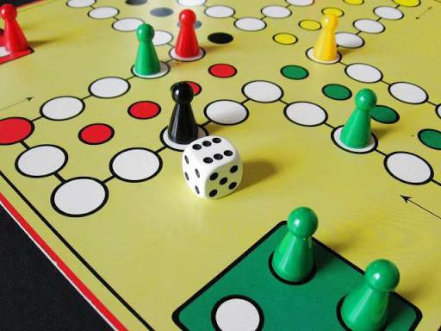

Slide 56
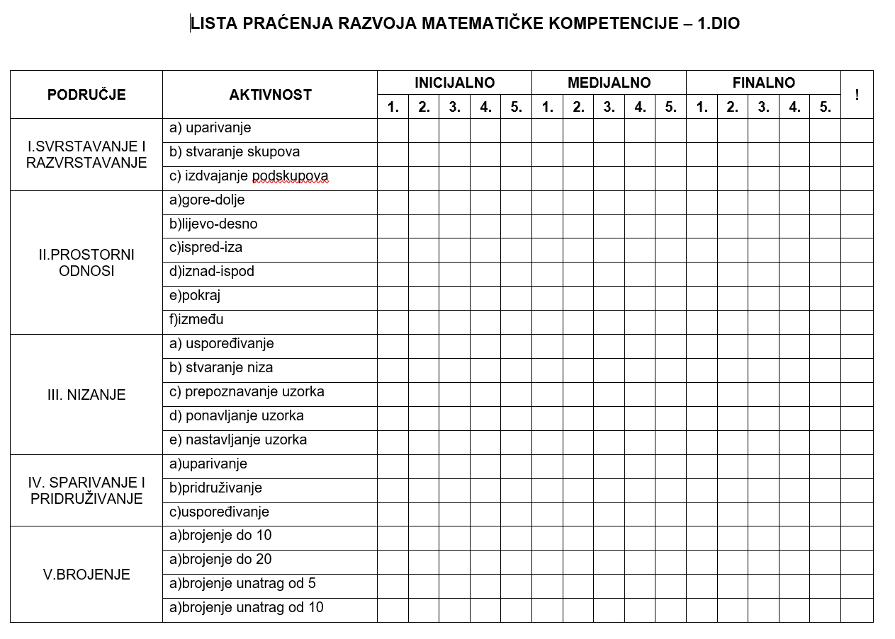

Slide 57
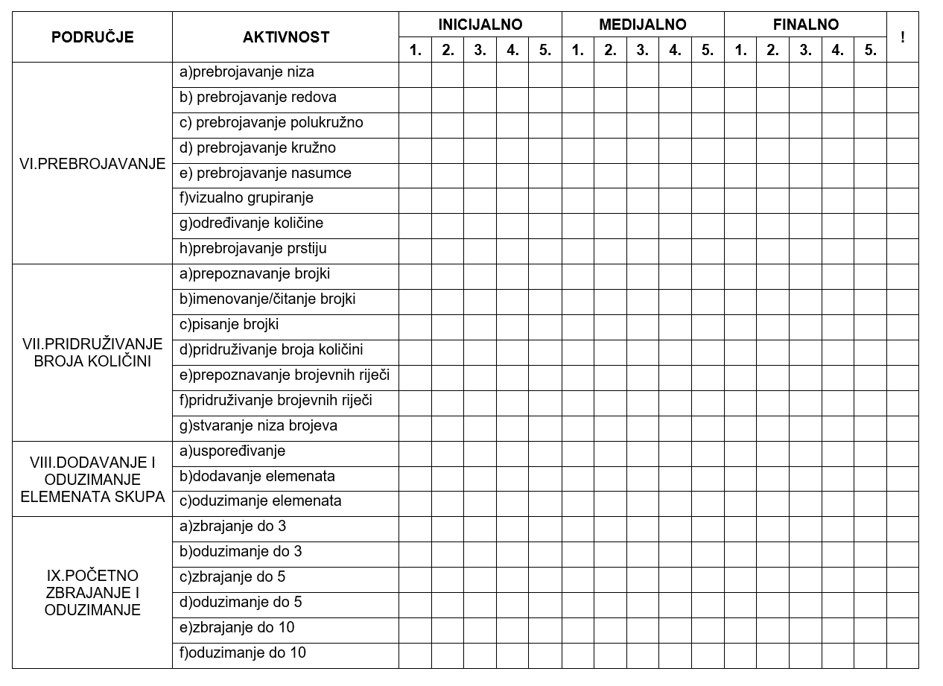

Slide 58
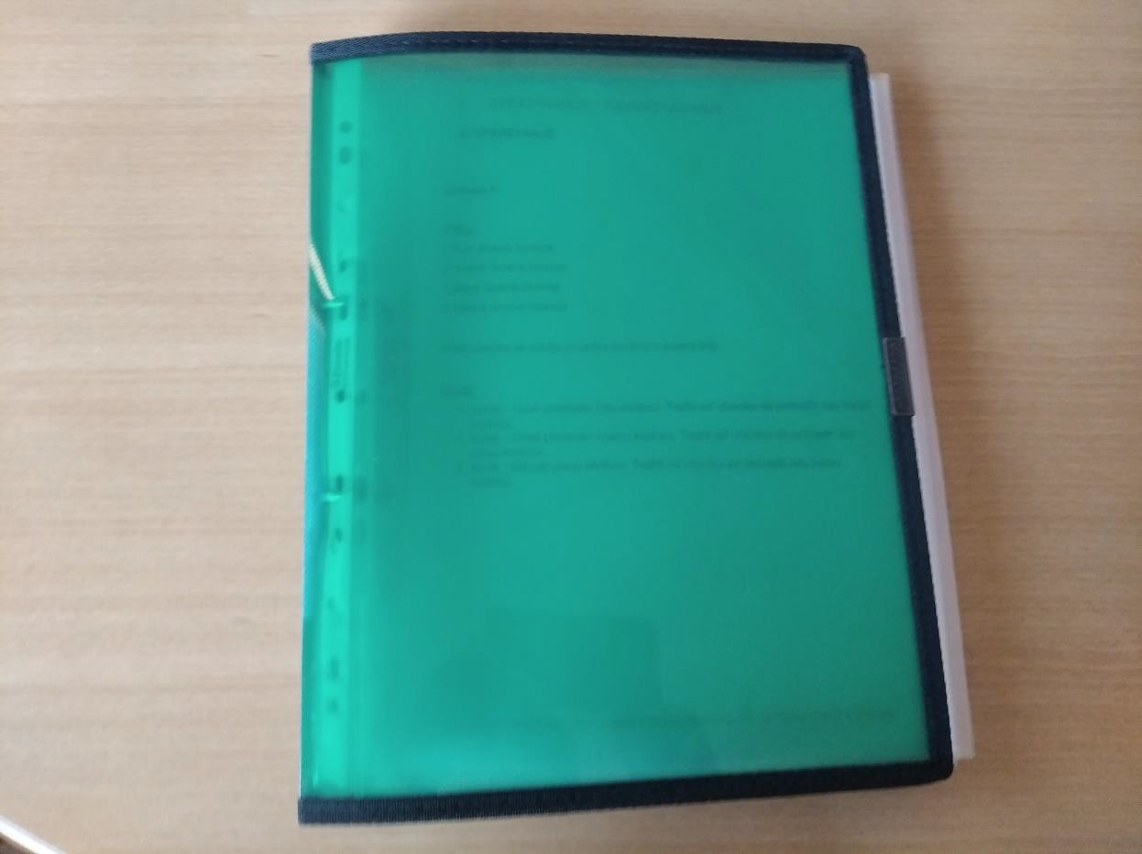
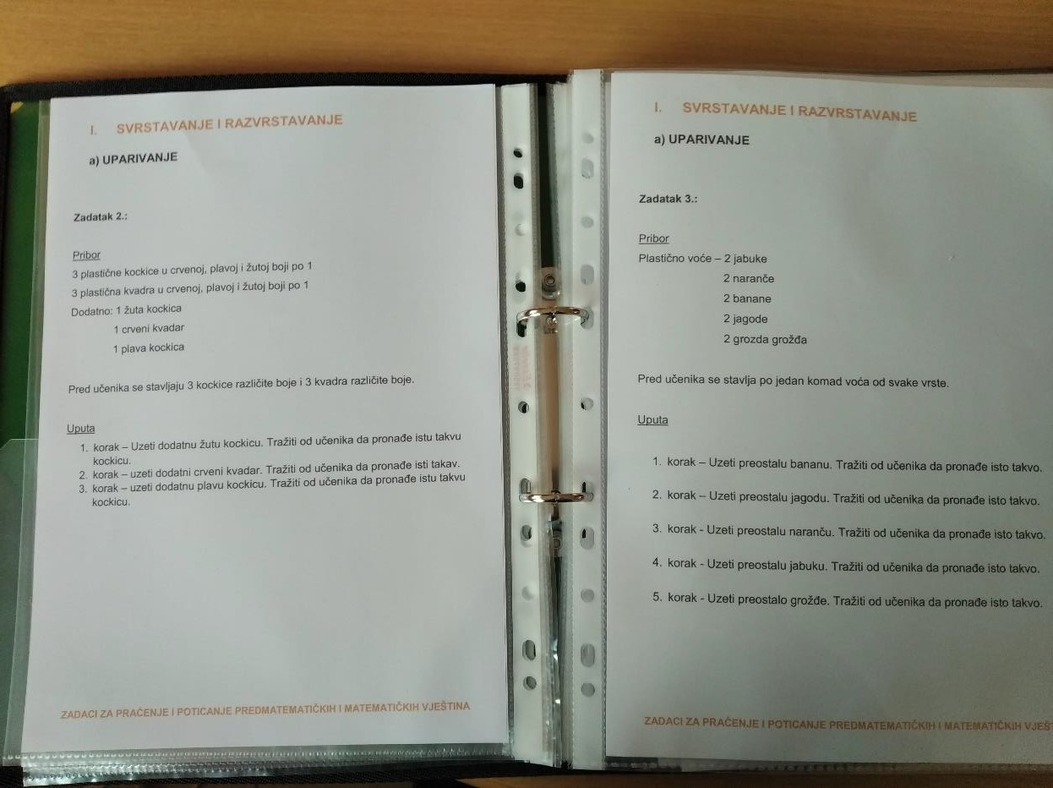
MAPA SA ZADACIMA

Slide 59
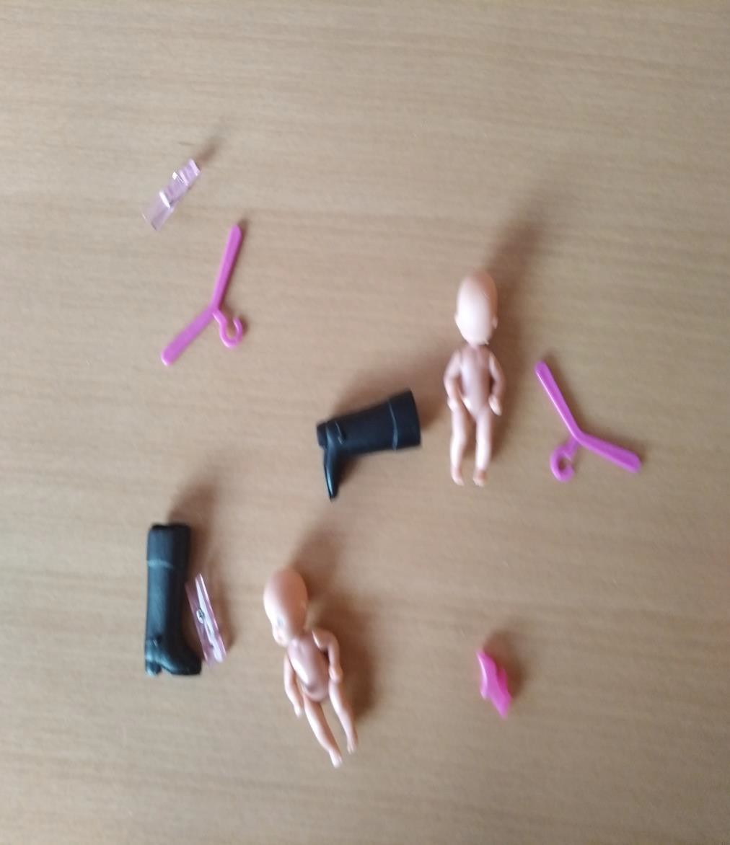
SVRSTAVANJE I RAZVRSTAVANJE
ZADATAK I.A1

Slide 60
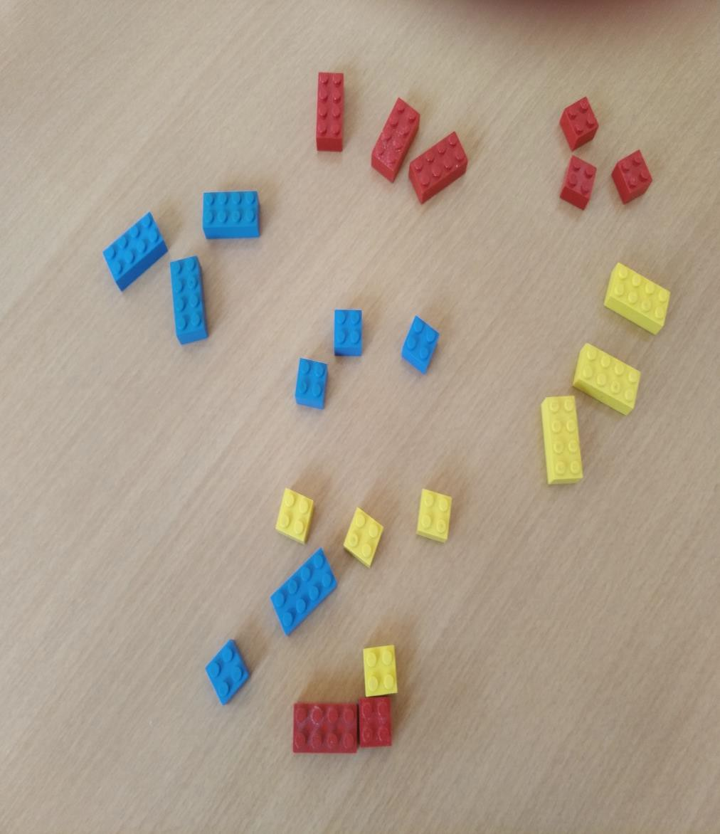
SVRSTAVANJE I RAZVRSTAVANJE
ZADATAK I.A2

Slide 61
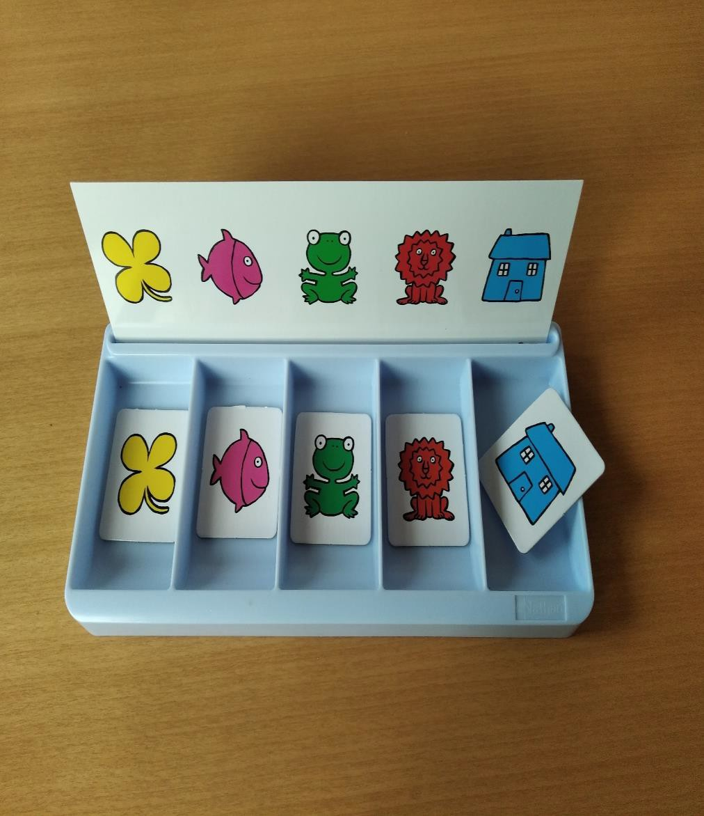
SVRSTAVANJE I RAZVRSTAVANJE
ZADATAK I.A4

Slide 62
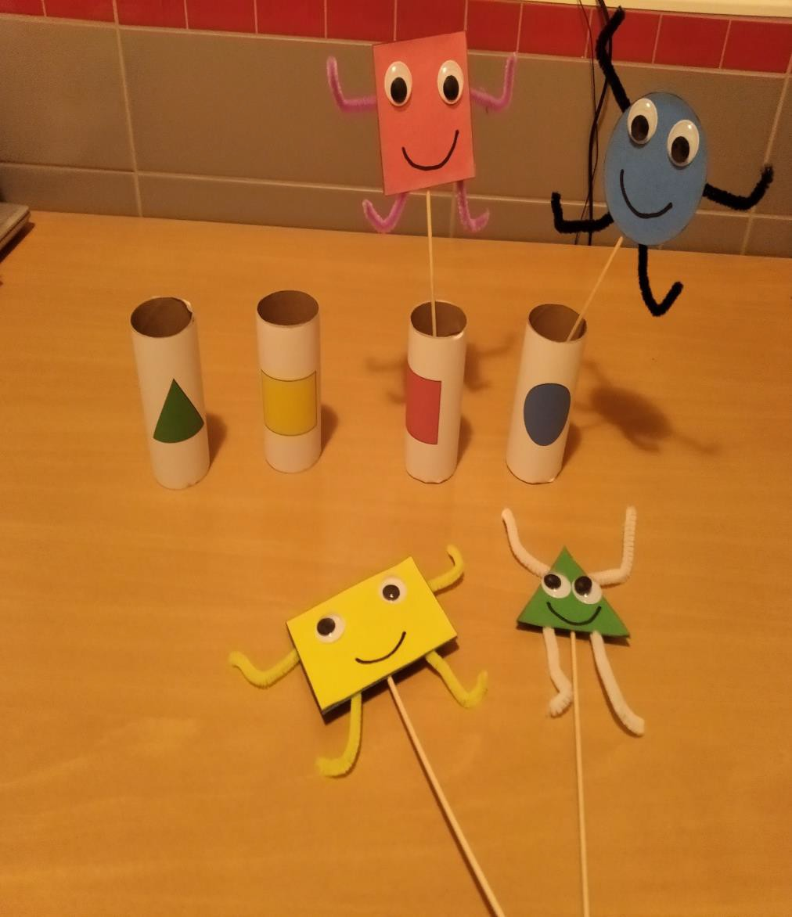
SVRSTAVANJE I RAZVRSTAVANJE
ZADATAK I.B4

Slide 63
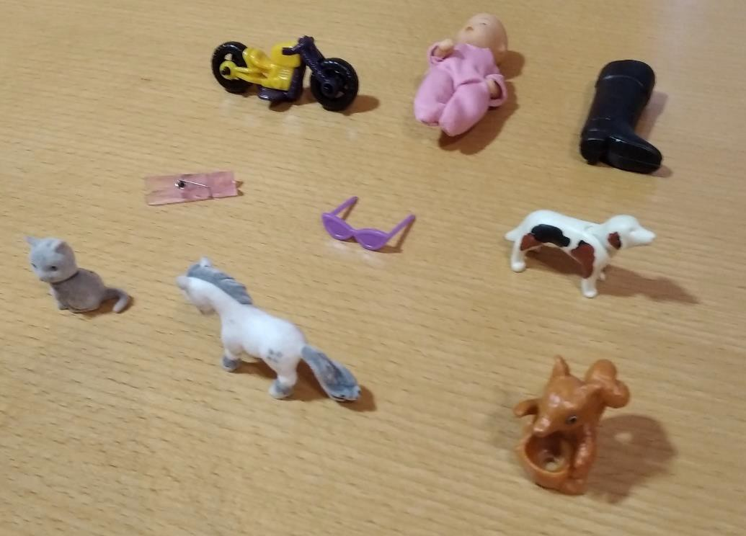
PROSTORNI ODNOSI
ZADATAK II.G2

Slide 64
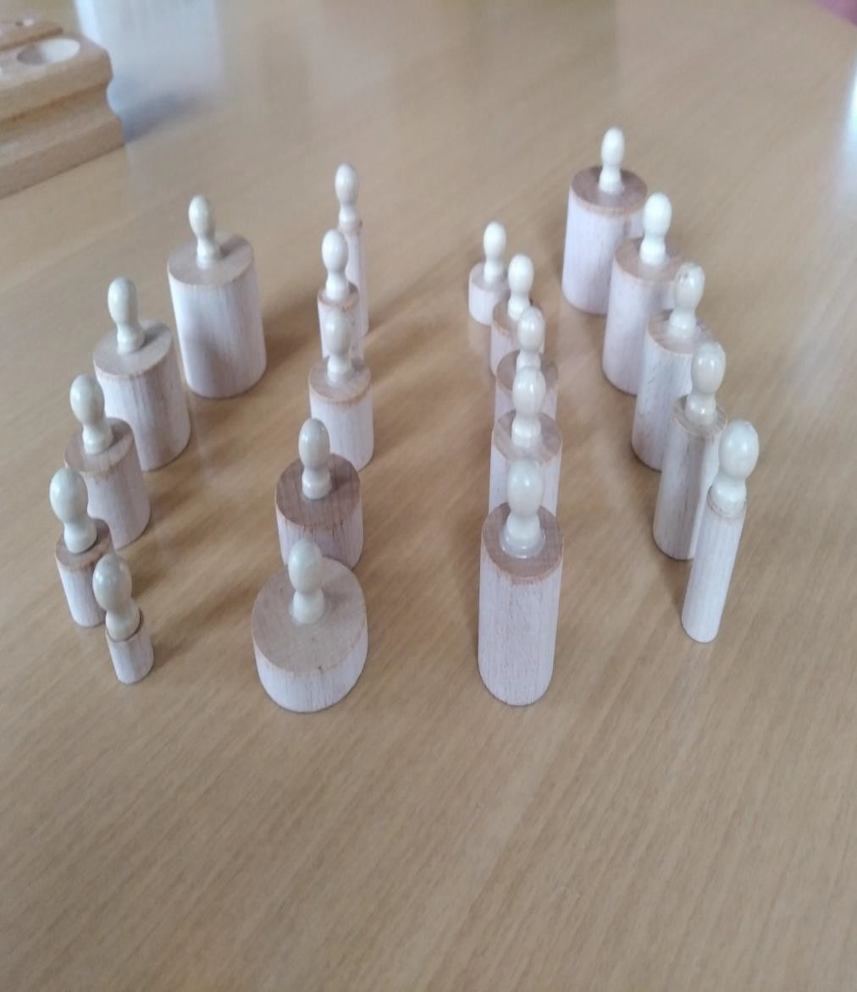
NIZANJE
ZADATAK III.B3

Slide 65
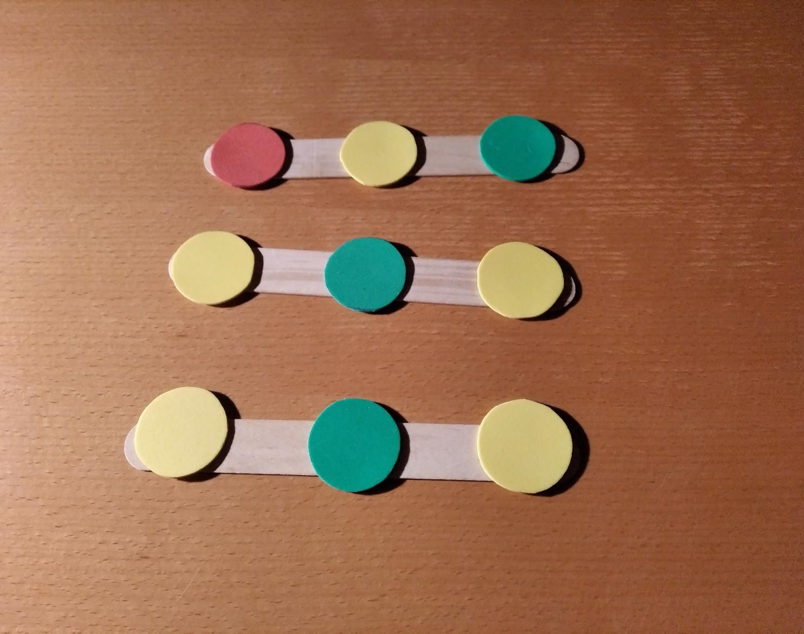
NIZANJE
ZADATAK III.C1

Slide 66
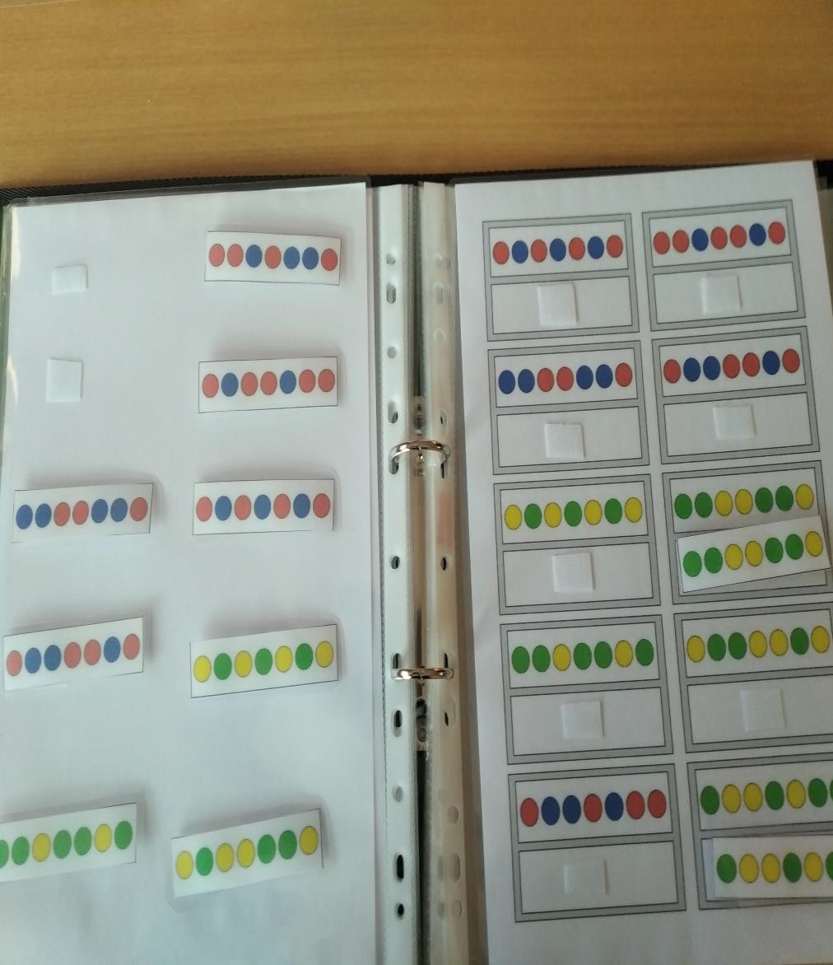
NIZANJE
ZADATAK III.C3

Slide 67
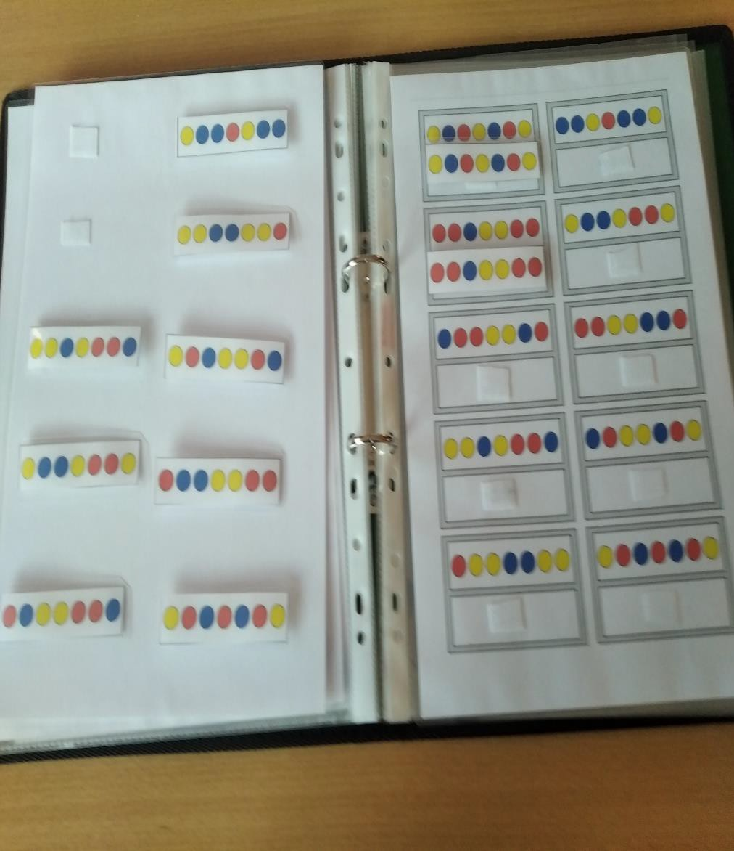
NIZANJE
ZADATAK III.C4

Slide 68
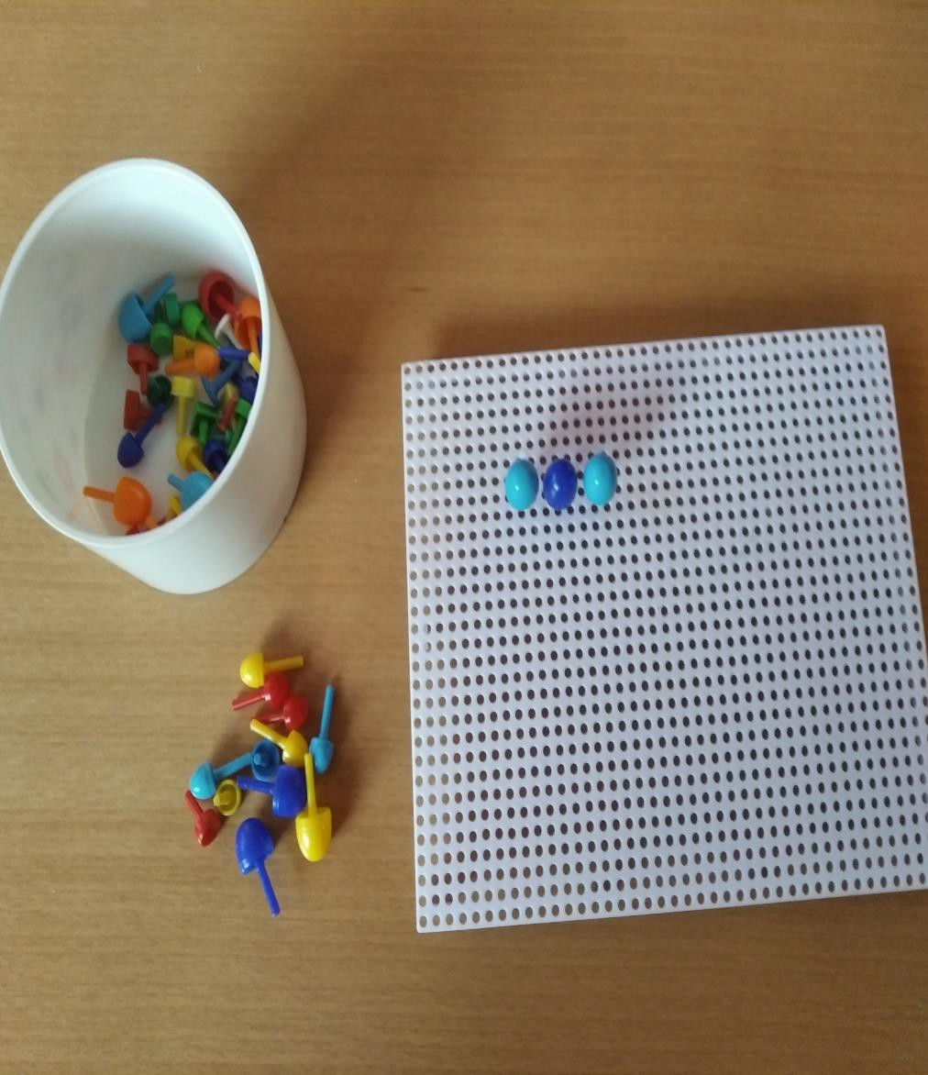
NIZANJE
ZADATAK III.D2

Slide 69
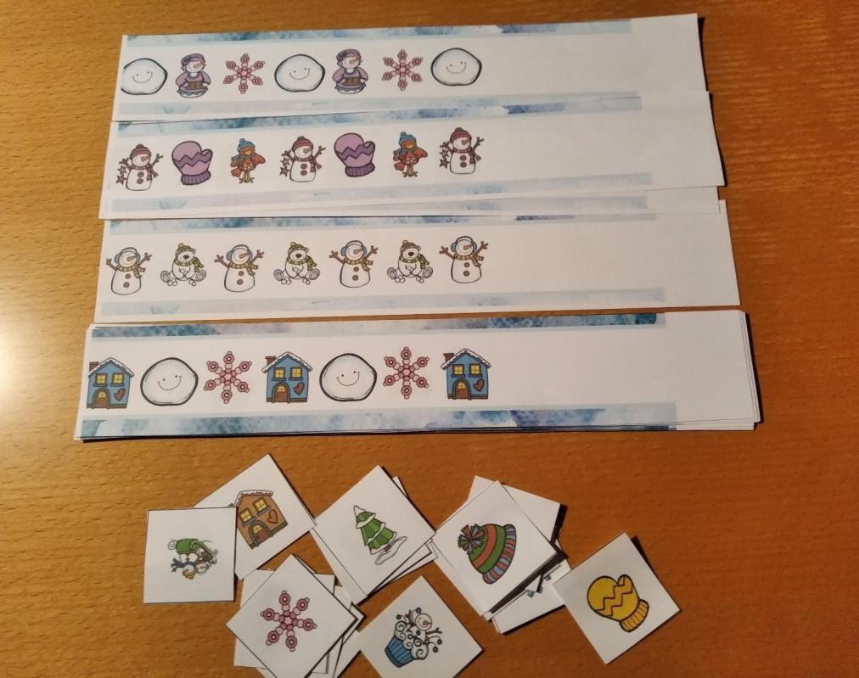
NIZANJE
ZADATAK III.E4

Slide 70
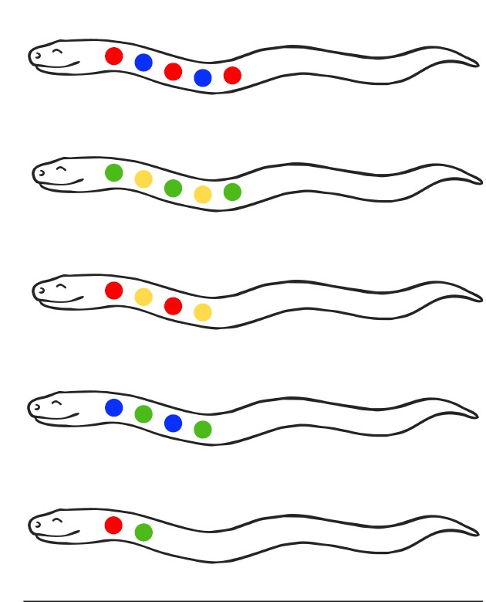
NIZANJE
ZADATAK III.E5

Slide 71
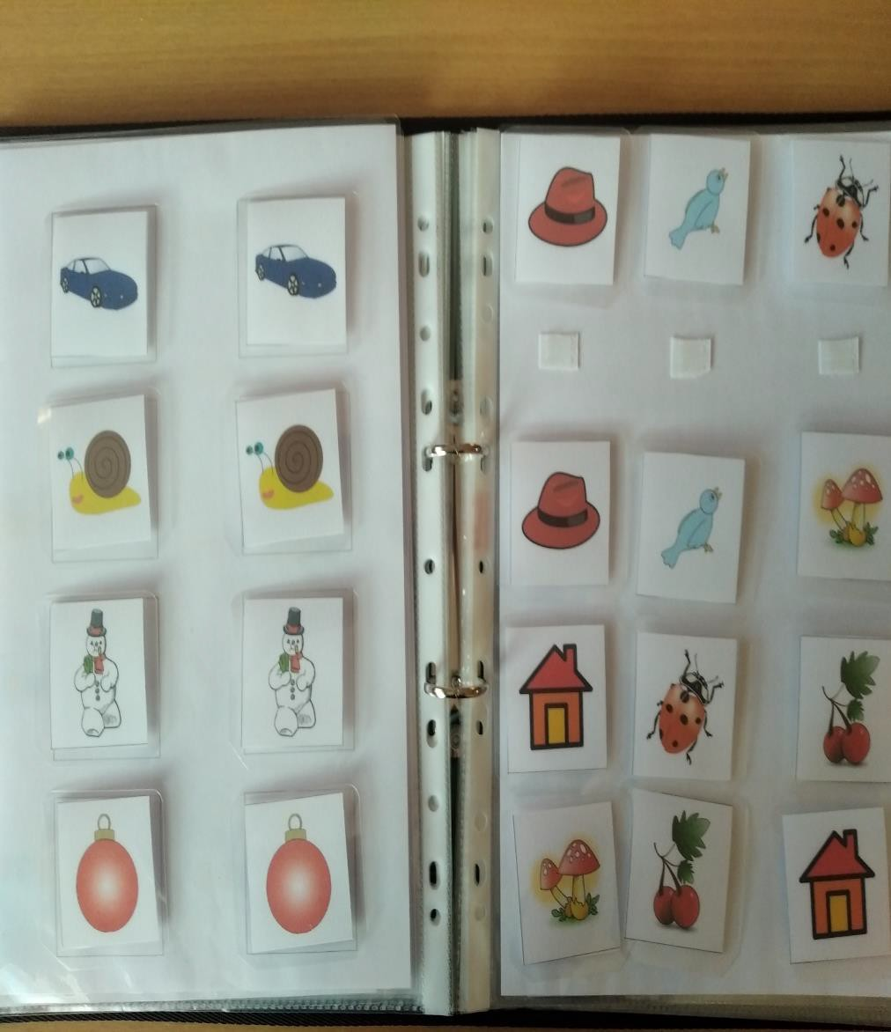
SPARIVANJE I
PRIDRUŽIVANJE
ZADATAK IV.A4

Slide 72
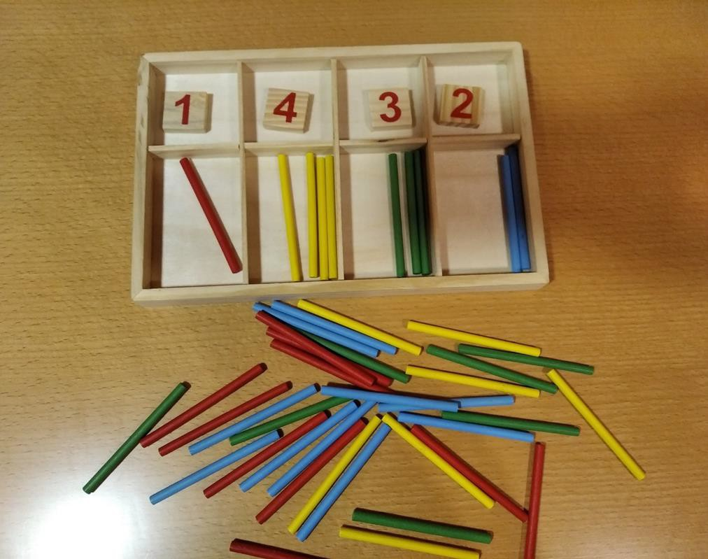
PRIDRUŽIVANJE BROJA KOLIČINI
ZADATAK VII.D1

Slide 73
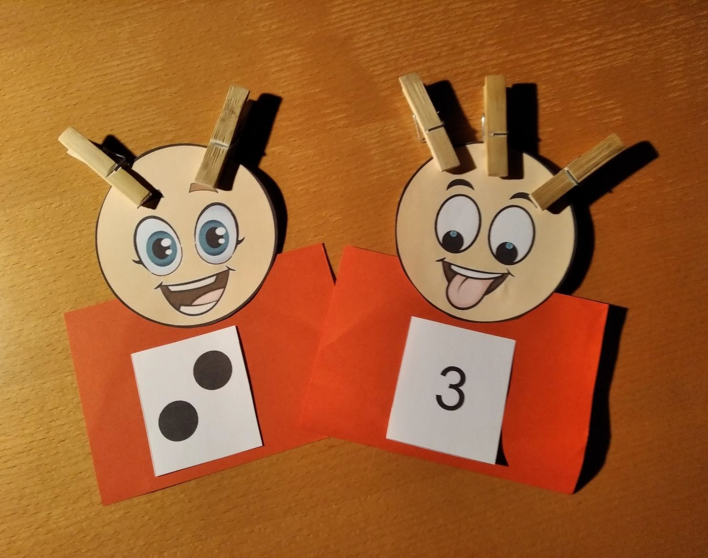
PRIDRUŽIVANJE BROJA KOLIČINI
ZADATAK VII.D2

Slide 74
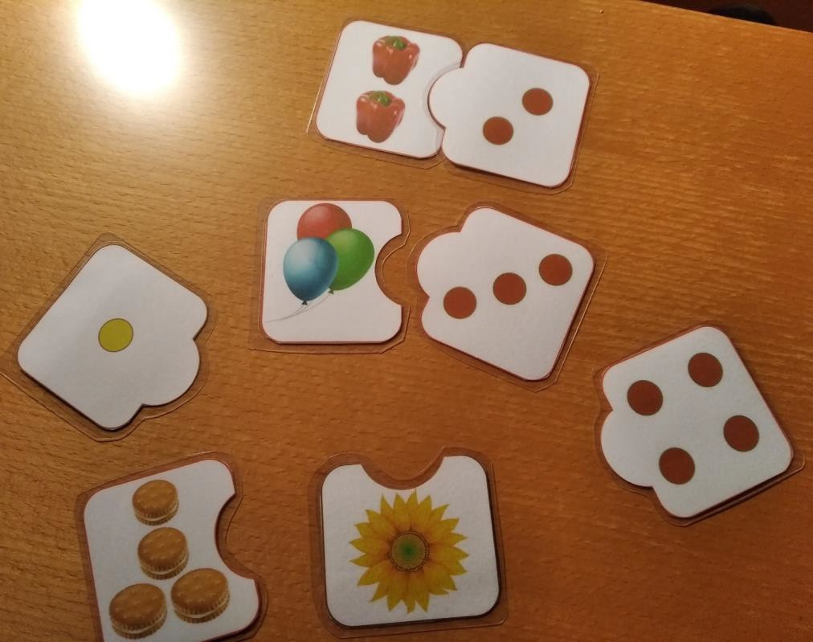
PRIDRUŽIVANJE BROJA KOLIČINI
ZADATAK VII.D3

Slide 75
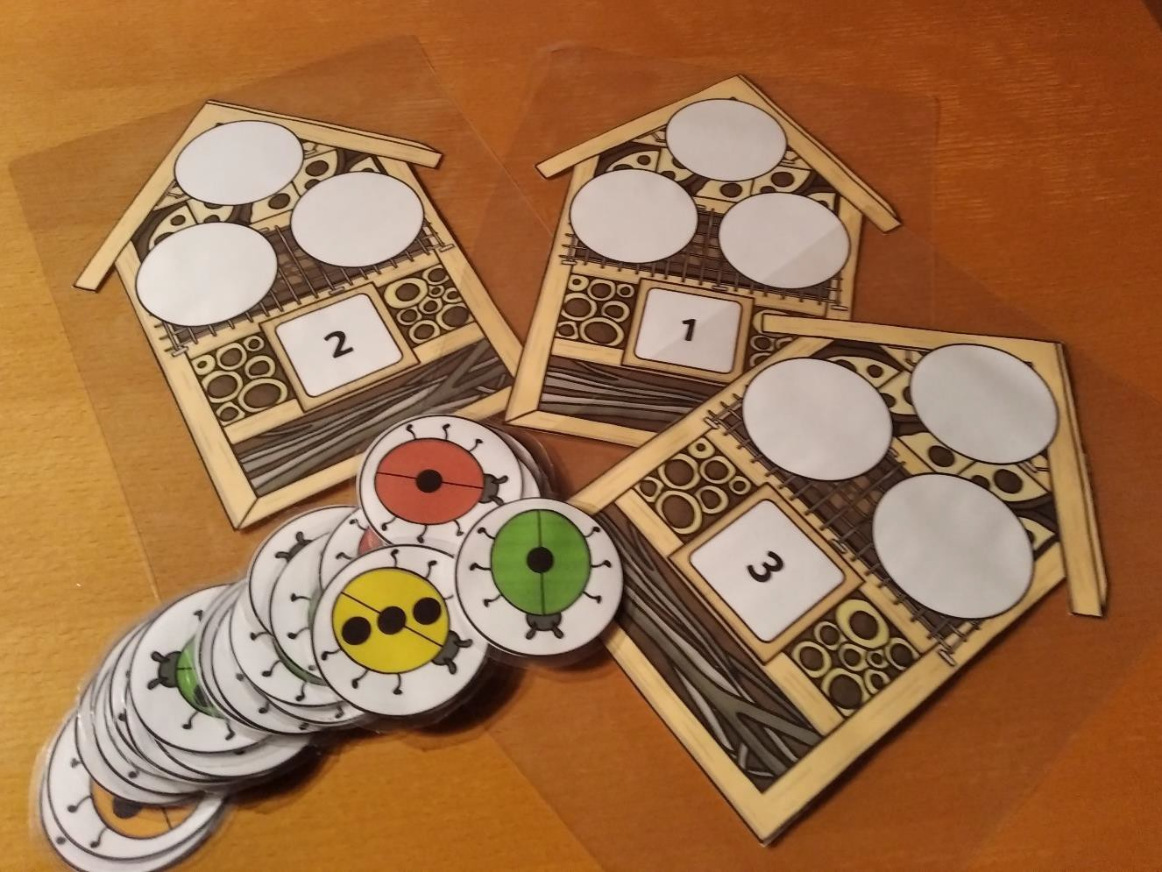
PRIDRUŽIVANJE BROJA KOLIČINI
ZADATAK VII.D4

Slide 76
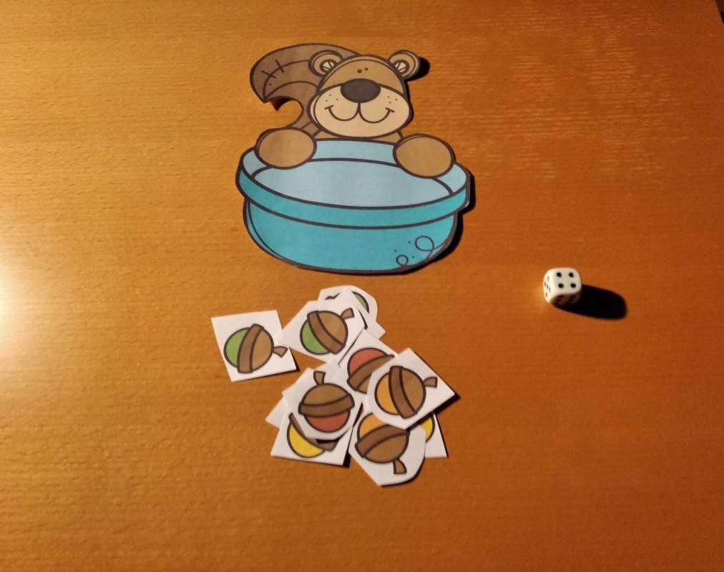
PRIDRUŽIVANJE BROJA KOLIČINI
ZADATAK VII.D5

Slide 77
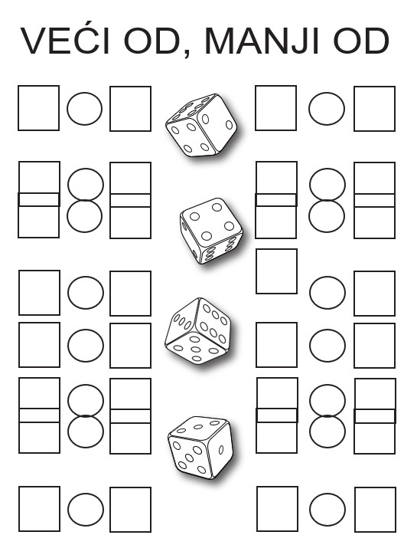
DODAVANJE I ODUZIMANJE ELEMENATA SKUPA
ZADATAK VIII.A5

Slide 78
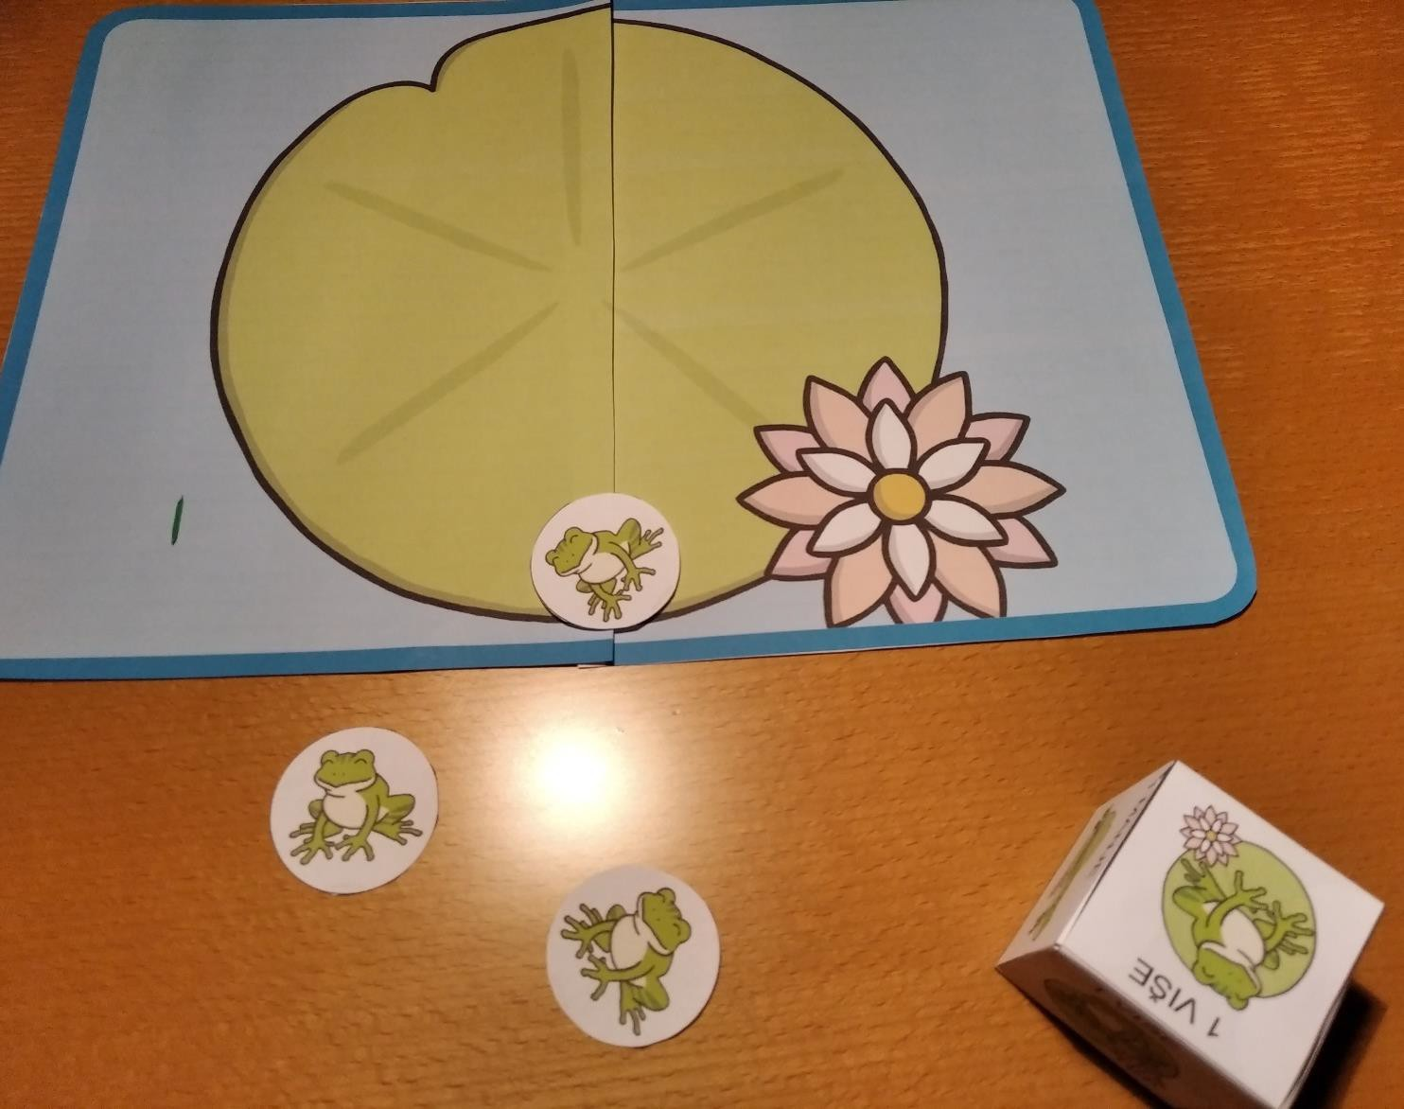
DODAVANJE I ODUZIMANJE ELEMENATA SKUPA
ZADATAK VIII.B3

Slide 79
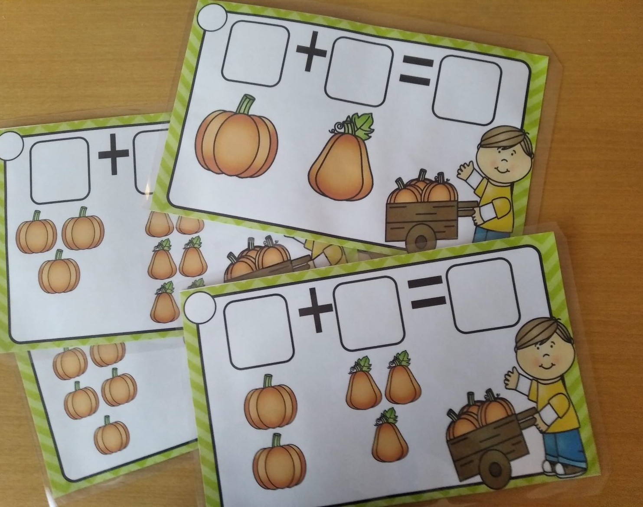
POČETNO ZBRAJANJE I ODUZIMANJE
ZADATAK IX.E3

Slide 80
KARAKTERISTIKE
DIDAKTIČKOG MATERIJALA
Siguran (materijal, boja, veličina…)
Didaktički oblikovan (potiče razvoj vještine) – istaknute karakteristike, vidljivo, jednoznačno (ili možda ne?)
Potiče interes, želju za istraživanjem
Kreativnost
Estetski oblikovan

Slide 81
NEKI IZAZOVI U NASTAVI MATEMATIKE
I KAKO IH (POKUŠATI) RIJEŠITI

Slide 82
POJAM BROJA
Piaget:
Konzervacija cjeline (konstantnost veličine)
Opstojanje reda
Učenici s IT dosegnu samo konkretnu fazu

Slide 83
BROJENJE I PREBROJAVANJE
Mehaničko brojenje
Naprijed-natrag
Brojalice
PREBROJAVANJE (pomicanjem, dodirivanjem, pokazivanjem, pogledom, predmeti koji se gibaju, koji slijede, mentalno )

Slide 84
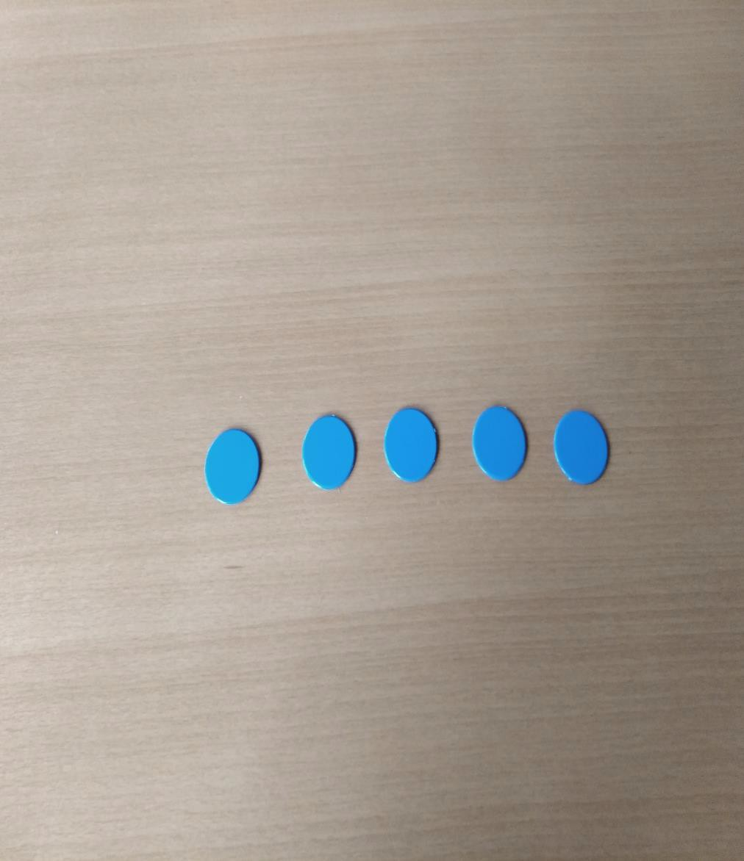
PREBROJAVANJE
ZADATAK VI.A2

Slide 85
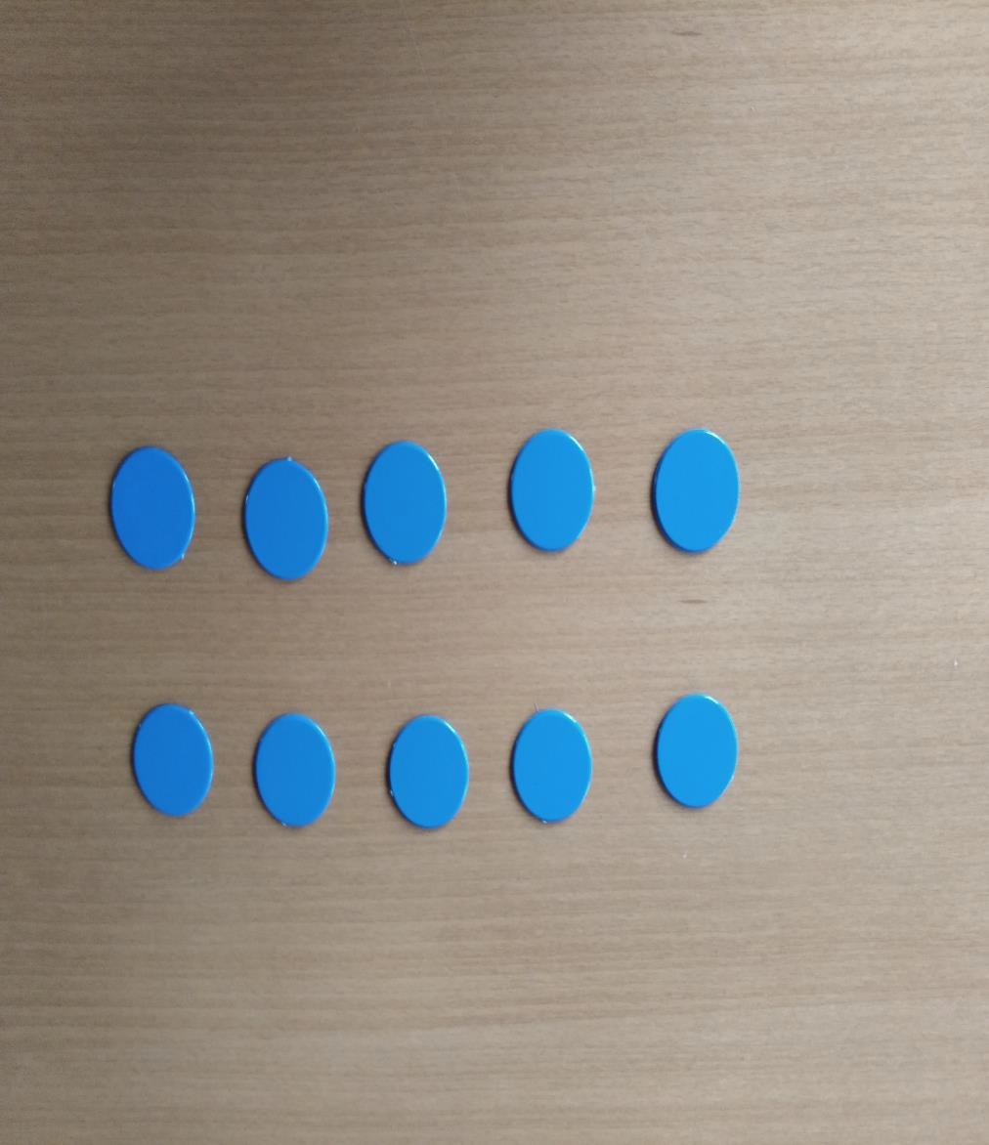
PREBROJAVANJE
ZADATAK VI.B2

Slide 86
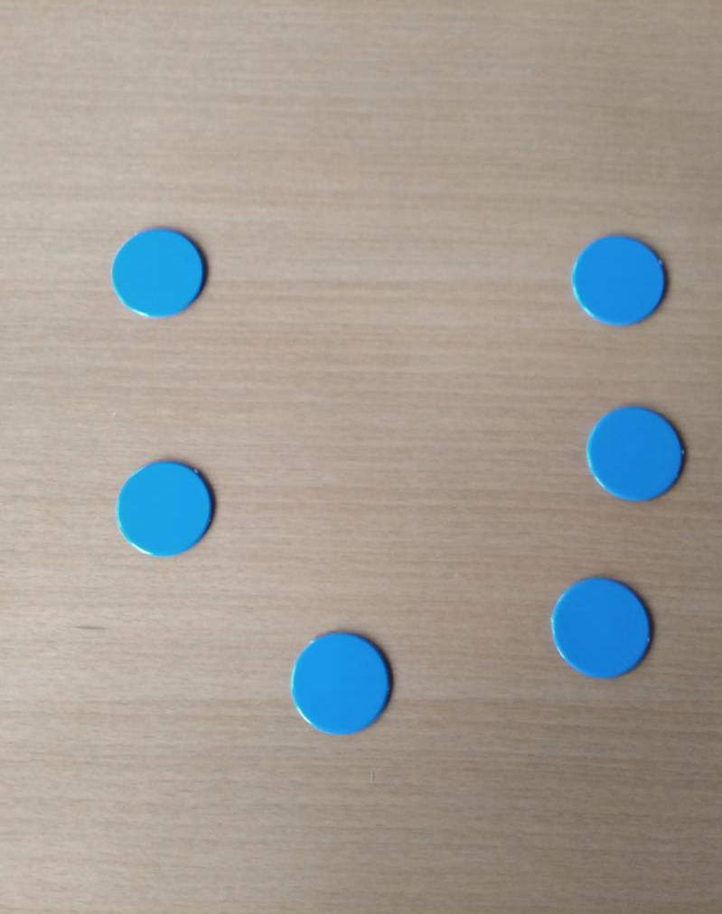
PREBROJAVANJE
ZADATAK VI.C2

Slide 87
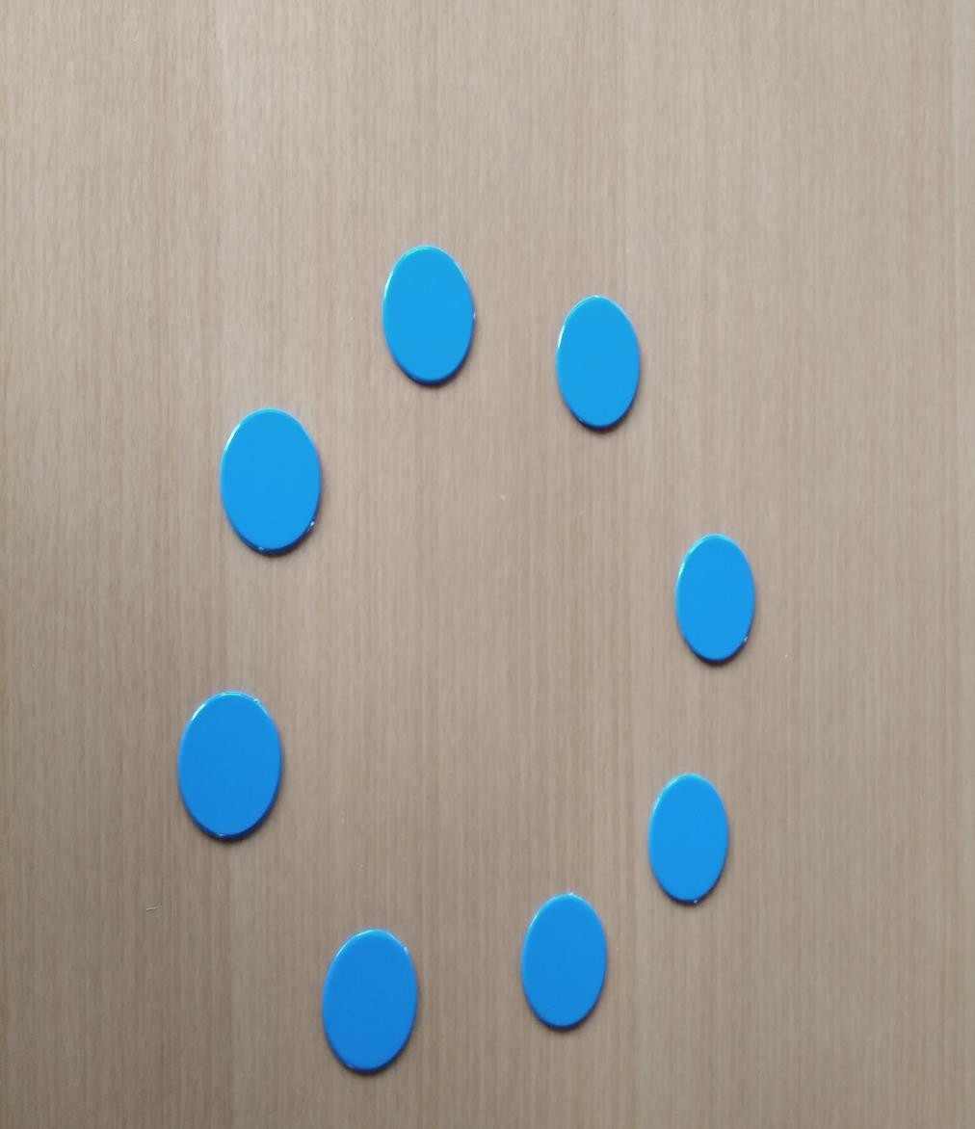
PREBROJAVANJE
ZADATAK VI.D2

Slide 88
PREBROJAVANJE
ZADATAK VI.E2

Slide 89
PREBROJAVANJE
ZADATAK VI.F3

Slide 90
PREBROJAVANJE I RAČUNANJE
„NA PRSTE”

Slide 91
KAD SMO VEĆ KOD PRSTIJU…
Zbrajanje s prijelazom desetice
8
9
12
13
7
6
10 11
8 + 5 = 13

Slide 92
Koraci u učenju matematike
Spoznaja količine do 3
koristiti sličice i materijale koje je dijete već upoznalo
u školi koristiti slikovni materijal iz knjiga

Slide 93
Koraci u učenju matematike
- količina do 5 (materijali s čičkom i interaktivni)
- Numicon materijali (www.numicon.com)

Slide 94
Koraci u učenju matematike
količina do 5
koristiti domino princip do 5
Counting Box Worksshop 1 (Nathan-www.prometal.hr)

Slide 95
Koraci u učenju matematike
Matematičke operacije
zbrajanje, dodavanje ‐ +
pojam, značenje, imenovanje
do 5
do 10

Slide 96
Koraci u učenju matematike
Matematičke operacije
zbrajanje, dodavanje ‐ +
Numicon

Slide 97
Koraci u učenju matematike
Količina do 10
koristiti princip domina
imenovati brojeve (6-10)
razvrstavanje ili kao flashcards
nastaviti s Numiconom (6-10)

Slide 98
Koraci u učenju matematike
‐ zbrajanje, dodavanje ‐ +
‐ do 20
‐ do 100
‐ do 1 000
‐ do 1 000 000

Slide 99
Koraci u učenju matematike
količina do 20
koristiti Numicon - mjesne vrijednosti i “kao zbrajanje”
imenovati brojeve (11-20)
razvrstavanje ili kao flashcards

Slide 100
Koraci u učenju matematike
razvrstavanje ili kao flashcards
brojevna crta

Slide 101
Koraci u učenju matematike
količina do 100
koristiti Numicon - mjesne vrijednosti
imenovati brojeve (21-100)
razvrstavanje (npr., desetice) ili kao flashcards (pojedinačni brojevi)

Slide 102
Koraci u učenju matematike

Slide 103
Koraci u učenju matematike
prepoznavati i imenovati brojeve
flip mjesnih vrijednosti, slaganje broja uz pomoć materijala i simbola

Slide 104
Koraci u učenju matematike
Matematičke operacije
oduzimanje, manje, “uzeti” ‐ ‐
pojam, značenje, imenovanje
do 5
do 10

Slide 105
Koraci u učenju matematike
oduzimanje, manje, “uzeti” ‐ ‐
do 20
‐ do 100
‐ do 1 000
‐ do 1 000 000

Slide 106
Koraci u učenju matematike
Matematičke operacije
Množenje, X
pojam, značenje, imenovanje
‐ do 100
‐ do 1 000
‐ do 1 000 000

Slide 107
Koraci u učenju matematike
‐ Matematičke operacije
‐ Množenje, X

Slide 108
Koraci u učenju matematike
Matematičke operacije
Dijeljenje, :
pojam, značenje, imenovanje
‐ do 100
‐ do 1 000
‐ do 1 000 000

Slide 109
Geometrija

Slide 110
Razlomci i decimalni brojevi

Slide 111
Numicon
... materijal za učenje, oblici predstavljaju brojeve
... napravljen za djecu normalnog razvoja jer su imali problema s količinom, spoznajom o brojevima,..
Numicon je multi senzorni matematički program koji koristi Numicon matematičke oblike za niz praktičnih aktivnosti.
Matematički oblici daju mogućnost spoznaje brojčanih vrijednosti i odnosa na način koji ne omogućava napisani broj.
Učenici odnosno djeca razvijaju vlastitu mentalnu viziju kombiniranjem i uspoređivanjem do usvajanja aritmetičkih operacija kroz niz aktivnosti.
www.numicon.com

Slide 112
ČETVRTI RAZRED
brojevi do 1 000 000
zbrajanje i oduzimanje do 1 000 000
množenje do 1 000 000
dijeljenje
do 1 000 000

Slide 113
PISANJE BROJEVA

Slide 114
POČETNO ZBRAJANJE
+
=
ZORNO,
KONKRETNO
+
=
„POLUZORNO”,
„POLUKONKRETNO”
+
=
1 1
2
+
=
APSTRAKTNO

Slide 115
POČETNO ZBRAJANJE I ODUZIMANJE
ZADATAK IX.F2

Slide 118
VEĆI-MANJI-JEDNAK

Slide 119
RASTAVLJANJE BROJEVA
5=2+3

Slide 123
DOPUNJAVANJE DESETICE

Slide 127
BROJEVNA CRTA

Slide 128
PISANO ZBRAJANJE I ODUZIMANJE

Slide 132
ZADACI ZADANI
RIJEČIMA

Slide 133
1. KORAK – PAŽLJIVO PROČITAJ ZADATAK

Slide 134
2. KORAK – POTCRTAJ BROJKE

Slide 135
3. KORAK – ŠTO JE POZNATO, ŠTO ZNAŠ?
U SANDUKU JE 10 STAKLENIH I
3 PLASTIČNE
BOCE

Slide 136
4. KORAK – ŠTO NIJE POZNATO, ŠTO NE ZNAŠ?
ŠTO MORAŠ IZRAČUNATI?
KOLIKO JE UKUPNO BOCA U SANDUKU.

Slide 137
5. KORAK – KOJU ĆEŠ RAČUNSKU RADNJU UPOTRIJEBITI?
HOĆE LI UKUPNO BITI VIŠE ILI MANJE BOCA?
HOĆEŠ LI ZBRAJATI BROJKE ILI IH ODUZIMATI?

Slide 138
6. KORAK – NAPIŠI RAČUN (BROJEVNI IZRAZ)
10 + 3 =

Slide 139
7. KORAK – IZRAČUNAJ ZADATAK POMOĆU
BROJEVNE CRTE!
+ 3
+ 1
+ 1
+ 1

Slide 140
8. KORAK – NAPIŠI REZULTAT (BROJ KOJI SI DOBIO ZBRAJANJEM, ZBROJ)
10 + 3 = 13

Slide 141
9. KORAK – POGLEDAJ KOJE JE BILO PITANJE!

Slide 142
10. KORAK – NAPIŠI ODGOVOR – ONO ŠTO SI IZRAČUNAO!
U SANDUKU JE BILO UKUPNO 13 BOCA.

Slide 143
PONOVIMO JOŠ JEDNOM:
Što je poznato?
U sanduku je 10 staklenih i 3 plastične boce.
Što je nepoznato, što treba izračunati?
Koliko je ukupno boca u sanduku.
Račun:
10 + 3 = 13
Odgovor:
U sanduku je ukupno 13 boca.

Slide 144
IGRE U NASTAVI

Slide 145
ZEKO I MRKVICE

Slide 147
PO LOJTRICI GOR I DOL

Slide 148
VESELI
ČEPOVI

Slide 149
BROJEVNI LANAC

Slide 150
ZIDARSKA

Slide 152
ŽABE I LOPOČI

Slide 153
SLADOLED

Slide 155
PIZZERIA

Slide 156
PIZZERIA

Slide 157
BOMBA

Slide 159
BROJOPOLI

Slide 160
Aplikacije na tablet računalima
EU projekt – www.ict-aac.hr
Suradnja s UK
Aplikacije:
ICT-AAC Slovarica
ICT-AAC Komunikator
ICT-AAC eGalerija
ICT-AAC Matematički vrtuljak
ICT-AAC Matematička igraonica
ICT-AAC Glaskalica
ICT-AAC Domino brojalica (Android)
ICT-AAC Matematika (Android)
http://www.specialiapps.co.uk/?page=blog Aplikacija "Special Words" ("Posebne riječi„)
Aplikacija „Special story” ("Posebne priče„)
Aplikacija „Special numbers” Aplikacija „Touch-words” Aplikacija „Touch-emotions” Aplikacija „Touch-shapes” Aplikacija „Touch-colours” Aplikacija „Touch-animals” Aplikacija „Match & Find”
Aplikacije za HZDS:
Učimo riječi
Učimo nove riječi
Učimo slogove
Druge aplikacije - MATEMATIKA
- Aplikacije za zbrajanje, oduzimanje, množenje, dijeljenje (C Addition, Column S, Divison, C-Addition, Long Mult)
- Zgodno za razlomke Pizza 1

Slide 161
Aplikacije na tablet računalima
ICT-AAC Domino brojalica (Android)
http://www.ict-aac.hr/index.php/hr/ict-aac-razvijene-aplikacije/android-aplikacije/domino-brojalica

Slide 162
Aplikacije na tablet računalima
ICT-AAC Matematika (Android)

Slide 163
Aplikacije na tablet računalima
Množenje
ICT-AAC Matematika (Android)

Slide 164
HVALA NA PAŽNJI ! Korišteni izvori: -ppt „Kako naučiti tešku Matematiku?”, mr.sci. Dinka Vuković, -ppt „Poučavanje Matematike u posebnom programu”, Dinka Žulić, mag.edu.reh.

